Slide 1
React_Redux

Slide 2
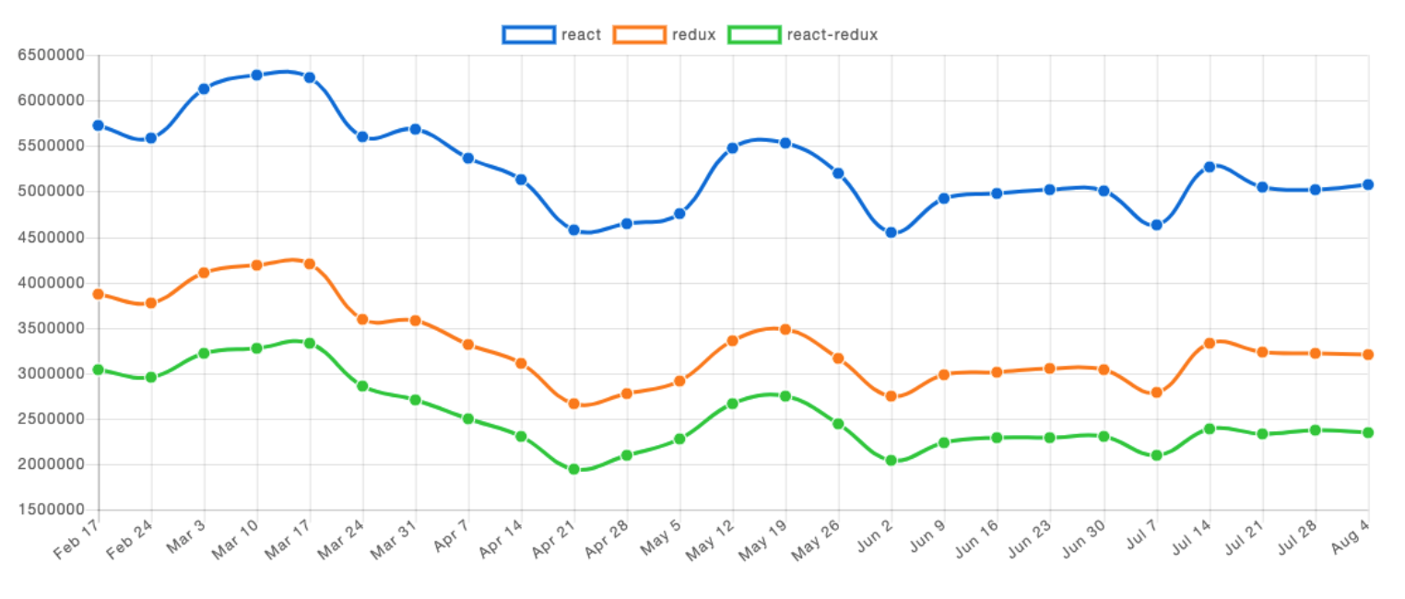
Redux
개요
리덕스는 리액트 생태계에서 가장 사용률이 높은 상태 관리 라이브러리
리덕스를 사용하면 컴포넌트들의 상태 관련 로직들을 다른 파일들로 분리시켜서 더욱 효율적으로 관리 할 수 있으며 글로벌 상태 관리도 손쉽게 할 수 있음
Redux는 Context API 가 지금의 형태로 사용 방식이 개선되기도 전에 그리고 useReducer 라는 Hook 이 존재하기도 전에 만들어진 라이브러리
리액트를 사용하는 프로젝트 중 45%가 리덕스를 사용
2
Notes:
2

Slide 3
Redux
Contex API 와 차이
미들웨어
리덕스에는 미들웨어(Middleware)라는 개념이 존재
리덕스로 상태 관리를 할 때에는 useReducer를 사용해 볼 때 접했던 개념인 리듀서 함수를 사용
리덕스의 미들웨어를 사용하면 액션 객체가 리듀서에서 처리되기 전에 우리가 원하는 작업들을 수행 할 수 있음
특정 조건에 따라 액션이 무시되게 만들 수 있음
액션을 콘솔에 출력하거나 서버에 로깅을 할 수 있음
액션이 디스패치 됐을 때 이를 수정해서 리듀서에게 전달되도록 할 수 있음
특정 액션이 발생했을 때 이에 기반하여 다른 액션이 발생되도록 할 수 있음
특정 액션이 발생했을 때 특정 자바스크립트 함수를 실행시킬 수 있음
미들웨어는 주로 비동기 작업을 처리 할 때 많이 사용
useReducer Hook 에서도 외부 라이브러리를 사용하면 미들웨어를 사용 할 수도 있지만 자주 사용되는 방식은 아님
3
Notes:
3

Slide 4
Redux
Contex API 와 차이
유용한 함수와, Hooks
Context API 와 useReducer 를 사용 할 때에는 Context 도 새로 만들고 Context 의 Provider 설정도 하고 각 Context 를 편하게 사용하기 위해 전용 커스텀 Hook 을 따로 만들어서 사용하기도 하는데 리덕스에서는 이와 비슷한 작업을 편리하게 해줄 수 있는 여러 기능들이 존재
connect 함수를 사용하면 리덕스의 상태 또는 액션 생성 함수를 컴포넌트의 props 로 받아올 수 있으며 useSelector, useDispatch, useStore 과 같은 Hooks를 사용하면 손쉽게 상태를 조회하거나 액션을 디스패치 할 수 있음
connect 함수와 useSelector 함수에는 내부적으로 최적화가 잘 이루어져있어서 실제 상태가 바뀔 때 만 컴포넌트가 리렌더링되지만 Context API를 사용할 때에는 그러한 최적화가 자동으로 이루어져있지 않기 때문에 Context 가 지니고 있는 상태가 바뀌면 해당 Context 의 Provider 내부 컴포넌트들이 모두 리렌더링
하나의 커다란 상태
Context API 를 사용해서 글로벌 상태를 관리 할 때에는 일반적으로 기능별로 Context를 만들어서 사용하는 것이 일반적
리덕스에서는 모든 글로벌 상태를 하나의 커다란 상태 객체에 넣어서 사용하는 것이 필수이기 때문에 매번 Context를 새로 만드는 수고로움을 덜 수 있음
4
Notes:
4

Slide 5
Redux
리덕스 사용 여부 결정
프로젝트의 규모가 큰 경우
비동기 작업을 주로 하는 경우
5
Notes:
5

Slide 6
Redux
리덕스에서 사용되는 키워드
Action
상태에 어떠한 변화가 필요하게 될 땐 액션이란 것을 발생시키는데 하나의 객체로 표현되며 액션 객체는 다음과 같은 형식으로 이루어 짐
type 필드는 필수 이지만 그 이외의 값들은 개발자가 설정
{
type: "TOGGLE_VALUE"
}
{
type: "ADD_TODO",
data: {
id: 0,
text: "리덕스 배우기"
}
}
{
type: "CHANGE_INPUT",
text: "안녕하세요"
}
6
Notes:
6

Slide 7
Redux
리덕스에서 사용되는 키워드
Action Creator
액션을 만드는 함수
파라미터를 받아와서 액션 객체 형태로 만들어 주면 됨
export function addTodo(data) {
return {
type: "ADD_TODO",
data
};
}
// 화살표 함수로도 만들 수 있습니다.
export const changeInput = text => ({
type: "CHANGE_INPUT",
text
});
액션 생성 함수를 만들어서 사용하는 이유는 컴포넌트에서 더욱 쉽게 액션을 발생시키기 위함이기 때문에 함수 앞에 export 키워드를 붙여서 다른 파일에서 불러와서 사용
리덕스를 사용 할 때 액션 생성 함수를 사용하는 것이 필수적이진 않고 액션을 발생 시킬 때마다 직접 액션 객체를 작성할 수 도 있음
7
Notes:
7

Slide 8
Redux
리덕스에서 사용되는 키워드
Reducer
리듀서는 변화를 일으키는 함수
리듀서는 두가지의 파라미터를 받아옴
function reducer(state, action) {
// 상태 업데이트 로직
return alteredState;
}
8
Notes:
8

Slide 9
Redux
리덕스에서 사용되는 키워드
Reducer
리듀서는 현재의 상태 와 전달 받은 액션을 참고하여 새로운 상태를 만들어서 반환하는데 useReducer 를 사용할 때 작성하는 리듀서 와 똑같은 형태를 가짐
function counter(state, action) {
switch (action.type) {
case 'INCREASE':
return state + 1;
case 'DECREASE':
return state - 1;
default:
return state;
}
}
useReducer 에선 일반적으로 default: 부분에 throw new Error('Unhandled Action')과 같이 에러를 발생시키도록 처리하는게 일반적인 반면 리덕스의 리듀서에서는 기존 state를 그대로 반환하도록 작성
리덕스를 사용 할 때에는 여러 개의 리듀서를 만들고 이를 합쳐서 루트 리듀서 (Root Reducer)를 만들 수 있는데 루트 리듀서 안의 작은 리듀서들은 서브 리듀서라고 부름
9
Notes:
9

Slide 10
Redux
리덕스에서 사용되는 키워드
Store
리덕스에서는 한 애플리케이션당 하나의 스토어를 만들게 되는데 스토어 안에는 현재의 앱 상태 와 리듀서가 들어가있고 추가적으로 몇가지 내장 함수들이 있음
디스패치 (dispatch)
디스패치는 스토어의 내장 함수 중 하나
디스패치는 액션을 발생 시키는 것
dispatch 라는 함수에는 액션을 파라미터로 전달하는데 dispatch(action) 형태인데 호출을 하면 스토어는 리듀서 함수를 실행시켜서 해당 액션을 처리하는 로직이 있다면 액션을 참고하여 새로운 상태를 만들어 줌
구독 (subscribe)
구독 또한 스토어의 내장 함수 중 하나
subscribe 함수는, 함수 형태의 값을 파라미터로 받아옴
subscribe 함수에 특정 함수를 전달해주면 액션이 디스패치 되었을 때 마다 전달해준 함수가 호출됨
리액트에서 리덕스를 사용하게 될 때 보통 이 함수를 직접 사용하는 일은 별로 없는데 대신에 react-redux 라는 라이브러리에서 제공하는 connect 함수 또는 useSelector Hook 을 사용하여 리덕스 스토어의 상태에 구독
10
Notes:
10

Slide 11
Redux
리덕스의 규칙
하나의 애플리케이션 안에는 하나의 스토어가 있음
하나의 애플리케이션에선 단 한개의 스토어를 만들어서 사용
여러 개의 스토어를 사용하는 것은 사실 가능하기는 하나 권장되지는 않음
특정 업데이트가 너무 빈번하게 일어나거나 애플리케이션의 특정 부분을 완전히 분리시키게 될 때 여러 개의 스토어를 만들 수도 있지만 그렇게 하면 개발 도구를 활용하지 못하게 됨
상태는 읽기 전용
리액트에서 state 를 업데이트 해야 할 때 setState 를 사용하고 배열을 업데이트 해야 할 때는 배열 자체에 push 를 직접 하지 않고, concat 같은 함수를 사용하여 기존의 배열은 수정하지 않고 새로운 배열을 만들어서 교체하는 방식으로 업데이트를 하는데 깊은 구조로 되어있는 객체를 업데이트를 할 때도 마찬가지로 기존의 객체는 건드리지 않고 Object.assign 을 사용하거나 spread 연산자 (...) 를 사용하여 업데이트 함
리덕스에서도 기존의 상태는 건들이지 않고 새로운 상태를 생성하여 업데이트 해주는 방식으로 해주면 나중에 개발자 도구를 통해서 뒤로 돌릴 수도 있고 다시 앞으로 돌릴 수도 있음
리덕스에서 불변성을 유지해야 하는 이유는 내부적으로 데이터가 변경 되는 것을 감지하기 위하여 shallow equality 검사를 하기 때문인데 이를 통하여 객체의 변화를 감지 할 때 객체의 깊숙한 안쪽까지 비교를 하는 것이 아니라 겉핥기 식으로 비교를 하여 좋은 성능을 유지할 수 있음
Immutable.js 혹은 Immer.js 를 사용하여 불변성을 유지
11
Notes:
11

Slide 12
Redux
리덕스의 규칙
변화를 일으키는 함수인 리듀서는 순수한 함수여야 함
리듀서 함수는 이전 상태 와 액션 객체를 파라미터로 받음
이전의 상태는 절대로 건들이지 않고 변화를 일으킨 새로운 상태 객체를 만들어서 반환
동일한 파라미터로 호출된 리듀서 함수는 언제나 똑같은 결과값을 반환해야만 함
동일한 인풋이라면 언제나 동일한 아웃풋이 있어야 하는데 일부 로직들 중에서는 실행 할 때마다 다른 결과값이 나타날 수도 있는데 new Date() 를 사용하거나 랜덤 숫자를 생성한다던가 혹은 네트워크에 요청을 한다던지하는 작업은 결코 순수하지 않은 작업이므로 리듀서 함수의 바깥에서 처리해 주어야 하는데 그런것을 하기 위해서 리덕스 미들웨어를 주로 이용
12
Notes:
12

Slide 13
Redux
리덕스 사용 준비
프로젝트 생성 – npm create-react-app react_redux
라이브러리 설치 – yarn add redux
src 디렉토리에 exercise.js 파일을 생성하고 작성
console.log('Hello!');
13
Notes:
13

Slide 14
Redux
리덕스 사용 준비
src 디렉토리의 index.js 파일 수정
import React from 'react';
import ReactDOM from 'react-dom/client';
import './index.css';
import App from './App';
import reportWebVitals from './reportWebVitals';
import './exercise';
const root = ReactDOM.createRoot(document.getElementById('root'));
root.render(
<React.StrictMode>
<App />
</React.StrictMode>
);
// If you want to start measuring performance in your app, pass a function
// to log results (for example: reportWebVitals(console.log))
// or send to an analytics endpoint. Learn more: https://bit.ly/CRA-vitals
reportWebVitals();
14
Notes:
14

Slide 15
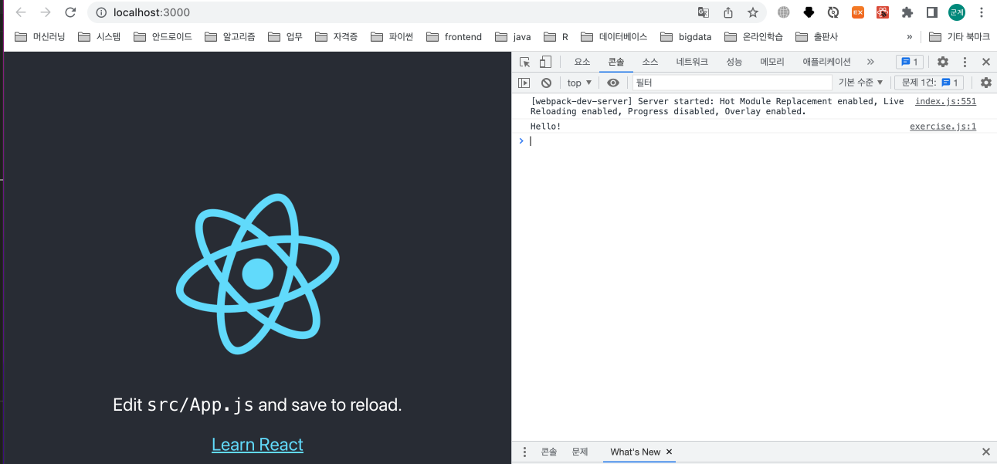
Redux
리덕스 사용 준비
15
Notes:
15

Slide 16
Redux
리덕스 사용 준비
src 디렉토리의 exercise.js 파일 수정
import { createStore } from 'redux';
// createStore는 스토어를 만들어주는 함수입니다.
// 리액트 프로젝트에서는 단 하나의 스토어를 만듭니다.
/* 리덕스에서 관리 할 상태 정의 */
const initialState = {
counter: 0,
text: '',
list: []
};
16
Notes:
16

Slide 17
Redux
리덕스 사용 준비
src 디렉토리의 exercise.js 파일 수정
/* 액션 타입 정의 */
// 액션 타입은 주로 대문자로 작성합니다.
const INCREASE = 'INCREASE';
const DECREASE = 'DECREASE';
const CHANGE_TEXT = 'CHANGE_TEXT';
const ADD_TO_LIST = 'ADD_TO_LIST';
/* 액션 생성함수 정의 */
// 액션 생성함수는 주로 camelCase 로 작성합니다.
function increase() {
return {
type: INCREASE // 액션 객체에는 type 값이 필수입니다.
};
}
// 화살표 함수로 작성하는 것이 더욱 코드가 간단하기에,
// 이렇게 쓰는 것을 추천합니다.
const decrease = () => ({
type: DECREASE
});
17
Notes:
17

Slide 18
Redux
리덕스 사용 준비
src 디렉토리의 exercise.js 파일 수정
const changeText = text => ({
type: CHANGE_TEXT,
text // 액션안에는 type 외에 추가적인 필드를 마음대로 넣을 수 있습니다.
});
const addToList = item => ({
type: ADD_TO_LIST,
item
});
18
Notes:
18

Slide 19
Redux
리덕스 사용 준비
src 디렉토리의 exercise.js 파일 수정
/* 리듀서 만들기 */
// 위 액션 생성함수들을 통해 만들어진 객체들을 참조하여
// 새로운 상태를 만드는 함수를 만들어봅시다.
// 주의: 리듀서에서는 불변성을 꼭 지켜줘야 합니다!
function reducer(state = initialState, action) {
// state 의 초깃값을 initialState 로 지정했습니다.
switch (action.type) {
case INCREASE:
return {
...state,
counter: state.counter + 1
};
case DECREASE:
return {
...state,
counter: state.counter - 1
};
19
Notes:
19

Slide 20
Redux
리덕스 사용 준비
src 디렉토리의 exercise.js 파일 수정
case CHANGE_TEXT:
return {
...state,
text: action.text
};
case ADD_TO_LIST:
return {
...state,
list: state.list.concat(action.item)
};
default:
return state;
}
}
20
Notes:
20

Slide 21
Redux
리덕스 사용 준비
src 디렉토리의 exercise.js 파일 수정
/* 스토어 만들기 */
const store = createStore(reducer);
console.log(store.getState()); // 현재 store 안에 들어있는 상태를 조회합니다.
// 스토어안에 들어있는 상태가 바뀔 때 마다 호출되는 listener 함수
const listener = () => {
const state = store.getState();
console.log(state);
};
const unsubscribe = store.subscribe(listener);
// 구독을 해제하고 싶을 때는 unsubscribe() 를 호출하면 됩니다.
// 액션들을 디스패치 해봅시다.
store.dispatch(increase());
store.dispatch(decrease());
store.dispatch(changeText('안녕하세요'));
store.dispatch(addToList({ id: 1, text: '와우' }));
21
Notes:
21

Slide 22
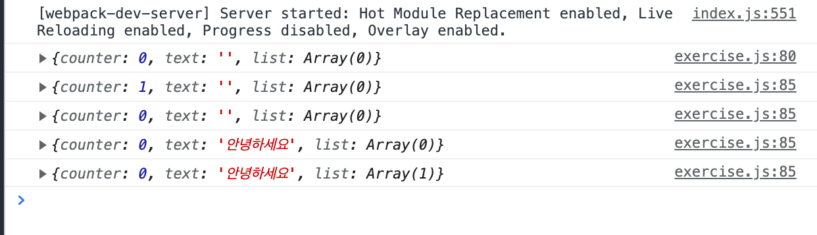
Redux
리덕스 사용 준비
22
Notes:
22

Slide 23
Redux
리덕스 사용 준비
리덕스 스토어 안의 상태는 액션이 디스패치 됨에 따라 업데이트
listener라는 함수를 만들어서 리덕스 상태에 변화가 생겼을 때 마다 콘솔에 상태를 출력하도록 처리
코드의 최하단에서는 여러가지 액션들을 디스패치 했는데 액션이 디스패치 될 때마다 상태가 바뀌고 이에 따라 listener 함수가 호출 됨
23
Notes:
23

Slide 24
Redux
리덕스 모듈 생성
리덕스 모듈
리덕스 모듈이란 다음 항목들이 모두 들어있는 자바스크립트 파일을 의미
액션 타입
액션 생성 함수
리듀서
리덕스를 사용하기 위해 필요한 항목들은 각각 다른 파일에 저장 할 수도 있음
리덕스 GitHub 레포에 등록되어있는 예제 프로젝트를 보면 다음과 같이 코드가 분리되어 있음
actions
index.js
reducers
todos.js
visibilityFilter.js
index.js
예제 프로젝트에서는 액션과 리듀서가 서로 다른 파일에 정의되어 있지만 이 코드들이 꼭 분리되어 있을 필요는 없는데 이 코드들이 서로 다른 디렉터리에 그리고 서로 다른 파일에 분리가 되어있으면 개발을 하는데 꽤나 불편하기 때문에 리듀서와 액션 관련 코드들을 하나의 파일에 몰아서 작성하기도 하는데 이를 Ducks 패턴이라고 부름
24
Notes:
24

Slide 25
Redux
리덕스 모듈 생성
src 디렉토리에 modules 디렉토리를 생성
modules 디렉토리에 counter.js 파일을 생성하고 작성
/* 액션 타입 만들기 */
// Ducks 패턴을 따를땐 액션의 이름에 접두사를 넣어주세요.
// 이렇게 하면 다른 모듈과 액션 이름이 중복되는 것을 방지 할 수 있습니다.
const SET_DIFF = 'counter/SET_DIFF';
const INCREASE = 'counter/INCREASE';
const DECREASE = 'counter/DECREASE';
/* 액션 생성함수 만들기 */
// 액션 생성함수를 만들고 export 키워드를 사용해서 내보내주세요.
export const setDiff = diff => ({ type: SET_DIFF, diff });
export const increase = () => ({ type: INCREASE });
export const decrease = () => ({ type: DECREASE });
/* 초기 상태 선언 */
const initialState = {
number: 0,
diff: 1
};
25
Notes:
25

Slide 26
Redux
리덕스 모듈 생성
modules 디렉토리에 counter.js 파일을 생성하고 작성
/* 리듀서 선언 */
// 리듀서는 export default 로 내보내주세요.
export default function counter(state = initialState, action) {
switch (action.type) {
case SET_DIFF:
return {
...state,
diff: action.diff
};
case INCREASE:
return {
...state,
number: state.number + state.diff
};
case DECREASE:
return {
...state,
number: state.number - state.diff
};
default:
return state;
}
}
26
Notes:
26

Slide 27
Redux
리덕스 모듈 생성
modules 디렉토리에 todos.js 파일을 생성하고 작성
/* 액션 타입 선언 */
const ADD_TODO = 'todos/ADD_TODO';
const TOGGLE_TODO = 'todos/TOGGLE_TODO';
/* 액션 생성함수 선언 */
let nextId = 1; // todo 데이터에서 사용 할 고유 id
export const addTodo = text => ({
type: ADD_TODO,
todo: {
id: nextId++, // 새 항목을 추가하고 nextId 값에 1을 더해줍니다.
text
}
});
export const toggleTodo = id => ({
type: TOGGLE_TODO,
id
});
27
Notes:
27

Slide 28
Redux
리덕스 모듈 생성
modules 디렉토리에 todos.js 파일을 생성하고 작성
/* 초기 상태 선언 */
// 리듀서의 초기 상태는 꼭 객체타입일 필요 없습니다.
// 배열이여도 되고, 원시 타입 (숫자, 문자열, 불리언 이여도 상관 없습니다.
const initialState = [
/* 우리는 다음과 같이 구성된 객체를 이 배열 안에 넣을 것입니다.
{
id: 1,
text: '예시',
done: false
}
*/
];
28
Notes:
28

Slide 29
Redux
리덕스 모듈 생성
modules 디렉토리에 todos.js 파일을 생성하고 작성
export default function todos(state = initialState, action) {
switch (action.type) {
case ADD_TODO:
return state.concat(action.todo);
case TOGGLE_TODO:
return state.map(
todo =>
todo.id === action.id // id 가 일치하면
? { ...todo, done: !todo.done } // done 값을 반전시키고
: todo // 아니라면 그대로 둠
);
default:
return state;
}
}
29
Notes:
29

Slide 30
Redux
리덕스 모듈 생성
modules 디렉토리에 루트 리듀서 역할을 수행할 index.js 파일을 생성하고 작성
import { combineReducers } from 'redux';
import counter from './counter';
import todos from './todos';
const rootReducer = combineReducers({
counter,
todos
});
export default rootReducer;
30
Notes:
30

Slide 31
Redux
리덕스 모듈 생성
src 디렉토리의 index.js 파일에 리덕스 스토어를 생성하는 작업을 추가
import React from 'react';
import ReactDOM from 'react-dom/client';
import './index.css';
import App from './App';
import reportWebVitals from './reportWebVitals';
import {createStore} from 'redux';
import rootReducer from './modules';
const store = createStore(rootReducer); // 스토어를 만듭니다.
console.log(store.getState()); // 스토어의 상태를 확인해봅시다.
const root = ReactDOM.createRoot(document.getElementById('root'));
root.render(
<React.StrictMode>
<App />
</React.StrictMode>
);
// If you want to start measuring performance in your app, pass a function
// to log results (for example: reportWebVitals(console.log))
// or send to an analytics endpoint. Learn more: https://bit.ly/CRA-vitals
reportWebVitals();
31
Notes:
31

Slide 32
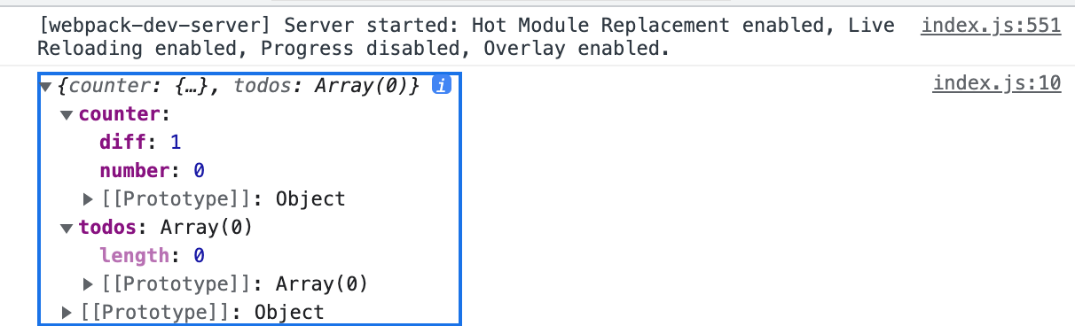
Redux
리덕스 모듈 생성
프로젝트 실행 후 브라우저 확인
32
Notes:
32

Slide 33
Redux
리덕스 모듈 생성
리액트 프로젝트에 리덕스 적용
패키지 설치 – yarn add react-redux
33
Notes:
33

Slide 34
Redux
리덕스 모듈 생성
리액트 프로젝트에 리덕스 적용
src 디렉토리의 index.js 파일 수정
import React from 'react';
import ReactDOM from 'react-dom/client';
import './index.css';
import App from './App';
import reportWebVitals from './reportWebVitals';
import {createStore} from 'redux';
import rootReducer from './modules';
import { Provider } from 'react-redux';
const store = createStore(rootReducer); // 스토어를 만듭니다.
//console.log(store.getState()); // 스토어의 상태를 확인해봅시다.
const root = ReactDOM.createRoot(document.getElementById('root'));
root.render(
<Provider store={store}>
<App />
</Provider>
);
reportWebVitals();
34
Notes:
34

Slide 35
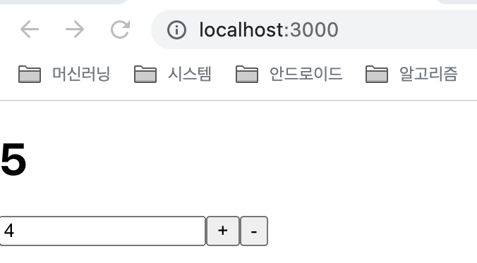
Redux
카운터 구현
35
Notes:
35

Slide 36
Redux
카운터 구현
프리젠테이셔널 컴포넌트
리덕스 스토어에 직접적으로 접근하지 않고 필요한 값 또는 함수를 props 로만 받아와서 사용하는 컴포넌트
UI를 선언하는 것에 집중하며 필요한 값들이나 함수는 props 로 받아와서 사용하는 형태로 구현
src 디렉터리에 components 디렉터리를 생성
36
Notes:
36

Slide 37
Redux
카운터 구현
components 디렉토리에 Counter.jsx 파일을 생성하고 작성
import React from 'react';
function Counter({ number, diff, onIncrease, onDecrease, onSetDiff }) {
const onChange = e => {
// e.target.value 의 타입은 문자열이기 때문에 숫자로 변환해주어야 합니다.
onSetDiff(parseInt(e.target.value, 10));
};
return (
<div>
<h1>{number}</h1>
<div>
<input type="number" value={diff} min="1" onChange={onChange} />
<button onClick={onIncrease}>+</button>
<button onClick={onDecrease}>-</button>
</div>
</div>
);
}
export default Counter;
37
Notes:
37

Slide 38
Redux
카운터 구현
컨테이너 컴포넌트
컨테이너 컴포넌트란 리덕스 스토어의 상태를 조회하거나 액션을 디스패치 할 수 있는 컴포넌트를 의미
HTML 태그들을 사용하지 않고 다른 프리젠테이셔널 컴포넌트들을 불러와서 사용
src 디렉터리에 containers 디렉터리를 생성
38
Notes:
38

Slide 39
Redux
카운터 구현
컨테이너 컴포넌트
containers 디렉터리에 CounterContainer.js 파일을 생성하고 작성
import React from 'react';
import { useSelector, useDispatch } from 'react-redux';
import Counter from '../components/Counter';
import { increase, decrease, setDiff } from '../modules/counter';
function CounterContainer() {
// useSelector는 리덕스 스토어의 상태를 조회하는 Hook입니다.
// state의 값은 store.getState() 함수를 호출했을 때 나타나는 결과물과 동일합니다.
const { number, diff } = useSelector(state => ({
number: state.counter.number,
diff: state.counter.diff
}));
// useDispatch 는 리덕스 스토어의 dispatch 를 함수에서 사용 할 수 있게 해주는 Hook 입니다.
const dispatch = useDispatch();
// 각 액션들을 디스패치하는 함수들을 만드세요
const onIncrease = () => dispatch(increase());
const onDecrease = () => dispatch(decrease());
const onSetDiff = diff => dispatch(setDiff(diff));
39
Notes:
39

Slide 40
Redux
카운터 구현
컨테이너 컴포넌트
containers 디렉터리에 CounterContainer.js 파일을 생성하고 작성
return (
<Counter
// 상태와
number={number}
diff={diff}
// 액션을 디스패치 하는 함수들을 props로 넣어줍니다.
onIncrease={onIncrease}
onDecrease={onDecrease}
onSetDiff={onSetDiff}
/>
);
}
export default CounterContainer;
40
Notes:
40

Slide 41
Redux
카운터 구현
컨테이너 컴포넌트
src 디렉토리의 App.js 파일을 수정
import React from 'react';
import CounterContainer from './containers/CounterContainer';
function App() {
return (
<div>
<CounterContainer />
</div>
);
}
export default App;
41
Notes:
41

Slide 42
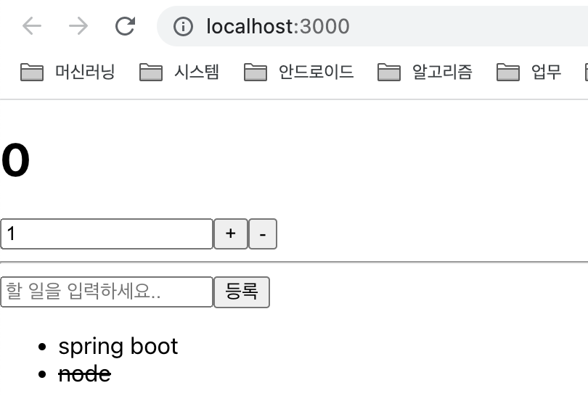
Redux
할 일 목록 구현
42
Notes:
42

Slide 43
Redux
할 일 목록 구현
components 디렉터리에 Todos.jsx 파일을 생성하고 작성
import React, { useState } from 'react';
// 컴포넌트 최적화를 위하여 React.memo를 사용합니다
const TodoItem = React.memo(function TodoItem({ todo, onToggle }) {
return (
<li
style={{ textDecoration: todo.done ? 'line-through' : 'none' }}
onClick={() => onToggle(todo.id)}
>
{todo.text}
</li>
);
});
43
Notes:
43

Slide 44
Redux
할 일 목록 구현
components 디렉터리에 Todos.jsx 파일을 생성하고 작성
// 컴포넌트 최적화를 위하여 React.memo를 사용합니다
const TodoList = React.memo(function TodoList({ todos, onToggle }) {
return (
<ul>
{todos.map(todo => (
<TodoItem key={todo.id} todo={todo} onToggle={onToggle} />
))}
</ul>
);
});
function Todos({ todos, onCreate, onToggle }) {
// 리덕스를 사용한다고 해서 모든 상태를 리덕스에서 관리해야하는 것은 아닙니다.
const [text, setText] = useState('');
const onChange = e => setText(e.target.value);
const onSubmit = e => {
e.preventDefault(); // Submit 이벤트 발생했을 때 새로고침 방지
onCreate(text);
setText(''); // 인풋 초기화
};
44
Notes:
44

Slide 45
Redux
할 일 목록 구현
components 디렉터리에 Todos.jsx 파일을 생성하고 작성
return (
<div>
<form onSubmit={onSubmit}>
<input
value={text}
placeholder="할 일을 입력하세요.."
onChange={onChange}
/>
<button type="submit">등록</button>
</form>
<TodoList todos={todos} onToggle={onToggle} />
</div>
);
}
export default Todos;
45
Notes:
45

Slide 46
Redux
할 일 목록 구현
containers 디렉터리에 TodosContainer.js 파일을 생성하고 작성
import React, { useCallback } from 'react';
import { useSelector, useDispatch } from 'react-redux';
import Todos from '../components/Todos';
import { addTodo, toggleTodo } from '../modules/todos';
function TodosContainer() {
// useSelector 에서 꼭 객체를 반환 할 필요는 없습니다.
// 한 종류의 값만 조회하고 싶으면 그냥 원하는 값만 바로 반환하면 됩니다.
const todos = useSelector(state => state.todos);
const dispatch = useDispatch();
const onCreate = text => dispatch(addTodo(text));
const onToggle = useCallback(id => dispatch(toggleTodo(id)), [dispatch]); // 최적화를 위해 useCallback 사용
return <Todos todos={todos} onCreate={onCreate} onToggle={onToggle} />;
}
export default TodosContainer;
46
Notes:
46

Slide 47
Redux
할 일 목록 구현
App.js 수정
import React from 'react';
import CounterContainer from './containers/CounterContainer';
import TodosContainer from './containers/TodosContainer';
function App() {
return (
<div>
<CounterContainer />
<hr />
<TodosContainer />
</div>
);
}
export default App;
47
Notes:
47

Slide 48
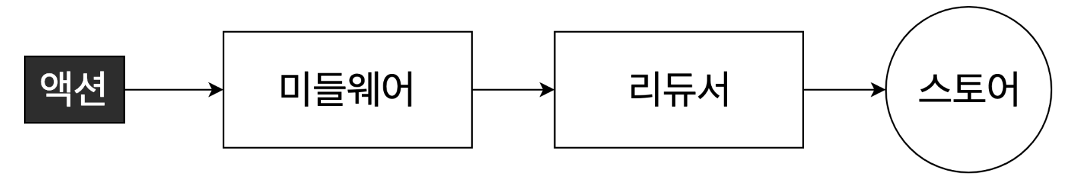
Redux Middleware
리덕스 미들웨어
리덕스 미들웨어는 리덕스가 지니고 있는 핵심 기능
리덕스 미들웨어를 사용하면 액션이 디스패치 된 다음 리듀서에서 해당 액션을 받아와서 업데이트하기 전에 추가적인 작업을 할 수 있음
추가적인 작업
특정 조건에 따라 액션이 무시되게 만들 수 있음
액션을 콘솔에 출력하거나 서버 쪽에 로깅을 할 수 있음
액션이 디스패치 됐을 때 이를 수정해서 리듀서에게 전달되도록 할 수 있음
특정 액션이 발생했을 때 이에 기반하여 다른 액션이 발생되도록 할 수 있음
특정 액션이 발생했을 때 특정 자바스크립트 함수를 실행시킬 수 있음
48
Notes:
48

Slide 49
Redux Middleware
리덕스 미들웨어
리덕스에서 미들웨어를 사용하는 주된 사용 용도는 비동기 작업을 처리 할 때 사용
일반적으로 리덕스 미들웨어 라이브러리를 설치하여 사용
비동기 작업에 관련된 미들웨어 라이브러리는 redux-thunk, redux-saga, redux-observable, redux-promise-middleware 등이 있음
redux-saga와 redux-observable의 경우엔 특정 액션을 모니터링 할 수도 있으므로 특정 액션이 디스패치 됐을 때 원하는 함수를 호출하거나 또는 라우터를 통해 다른 주소로 이동하는 것이 가능
49
Notes:
49

Slide 50
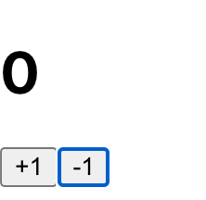
Redux Middleware
리덕스 프로젝트 준비
프로젝트 생성: npx create-react-app react_redux_middleware
모듈 설치: yarn add redux react-redux
50
Notes:
50

Slide 51
Redux Middleware
리덕스 프로젝트 준비
리덕스 모듈 생성
modules 디렉토리 생성
51
Notes:
51

Slide 52
Redux Middleware
리덕스 프로젝트 준비
리덕스 모듈 생성
modules 디렉토리에 counter.js 파일을 생성하고 작성
// 액션 타입
const INCREASE = 'INCREASE';
const DECREASE = 'DECREASE';
// 액션 생성 함수
export const increase = () => ({ type: INCREASE });
export const decrease = () => ({ type: DECREASE });
// 초깃값 (상태가 객체가 아니라 그냥 숫자여도 상관 없습니다.)
const initialState = 0;
export default function counter(state = initialState, action) {
switch (action.type) {
case INCREASE:
return state + 1;
case DECREASE:
return state - 1;
default:
return state;
}
}
52
Notes:
52

Slide 53
Redux Middleware
리덕스 프로젝트 준비
리덕스 모듈 생성
modules 디렉토리에 루트 리듀서 역할을 수행할 index.js 파일을 생성하고 작성
import { combineReducers } from 'redux';
import counter from './counter';
const rootReducer = combineReducers({ counter });
export default rootReducer;
53
Notes:
53

Slide 54
Redux Middleware
리덕스 프로젝트 준비
프로젝트에 리덕스 적용
src 디렉토리의 index.js 수정
import React from 'react';
import ReactDOM from 'react-dom/client';
import './index.css';
import App from './App';
import reportWebVitals from './reportWebVitals';
import { createStore } from 'redux';
import { Provider } from 'react-redux';
import rootReducer from './modules';
const store = createStore(rootReducer); // 스토어를 만듭니다.
const root = ReactDOM.createRoot(document.getElementById('root'));
root.render(
<Provider store={store}>
<App />
</Provider>,
);
reportWebVitals();
54
Notes:
54

Slide 55
Redux Middleware
리덕스 프로젝트 준비
프리젠테이셔널 컴포넌트 준비
components 디렉토리 생성
55
Notes:
55

Slide 56
Redux Middleware
리덕스 프로젝트 준비
프리젠테이셔널 컴포넌트 준비
components 디렉토리에 Counter.jsx 파일을 생성하고 작성
import React from 'react';
function Counter({ number, onIncrease, onDecrease }) {
return (
<div>
<h1>{number}</h1>
<button onClick={onIncrease}>+1</button>
<button onClick={onDecrease}>-1</button>
</div>
);
}
export default Counter;
56
Notes:
56

Slide 57
Redux Middleware
리덕스 프로젝트 준비
프리젠테이셔널 컴포넌트 준비
containers 디렉토리 생성
57
Notes:
57

Slide 58
Redux Middleware
리덕스 프로젝트 준비
프리젠테이셔널 컴포넌트 준비
containerss 디렉토리에 CounterContainer.jsx 파일을 생성하고 작성
import React from 'react';
import Counter from '../components/Counter';
import { useSelector, useDispatch } from 'react-redux';
import { increase, decrease } from '../modules/counter';
function CounterContainer() {
const number = useSelector(state => state.counter);
const dispatch = useDispatch();
const onIncrease = () => {
dispatch(increase());
};
const onDecrease = () => {
dispatch(decrease());
};
return (
<Counter number={number} onIncrease={onIncrease} onDecrease={onDecrease} />
);
}
export default CounterContainer;
58
Notes:
58

Slide 59
Redux Middleware
리덕스 프로젝트 준비
프리젠테이셔널 컴포넌트 준비
App.js 수정
import React from 'react';
import CounterContainer from './containers/CounterContainer';
function App() {
return <CounterContainer />;
}
export default App;
59
Notes:
59

Slide 60
Redux Middleware
미들웨어 생성 및 적용
리덕스 미들웨어의 템플릿
기본 모형
const middleware = store => next => action => {
// 하고 싶은 작업...
}
60
Notes:
60

Slide 61
Redux Middleware
미들웨어 생성 및 적용
리덕스 미들웨어의 템플릿
미들웨어는 결국 하나의 함수로 함수를 연달아서 두번 리턴하는 함수
function middleware(store) {
return function (next) {
return function (action) {
// 하고 싶은 작업...
};
};
};
첫번째 store는 리덕스 스토어 인스턴스로 이 안에 dispatch, getState, subscribe 내장 함수들을 포함하고 있음
두번째 next 는 액션을 다음 미들웨어에게 전달하는 함수로 next(action) 이런 형태로 사용하는데 다음 미들웨어가 없다면 리듀서에게 액션을 전달해주는데 next를 호출하지 않게 된다면 액션이 무시 처리되어 리듀서에게로 전달되지 않음
세번째 action 은 현재 처리하고 있는 액션 객체
61
Notes:
61

Slide 62
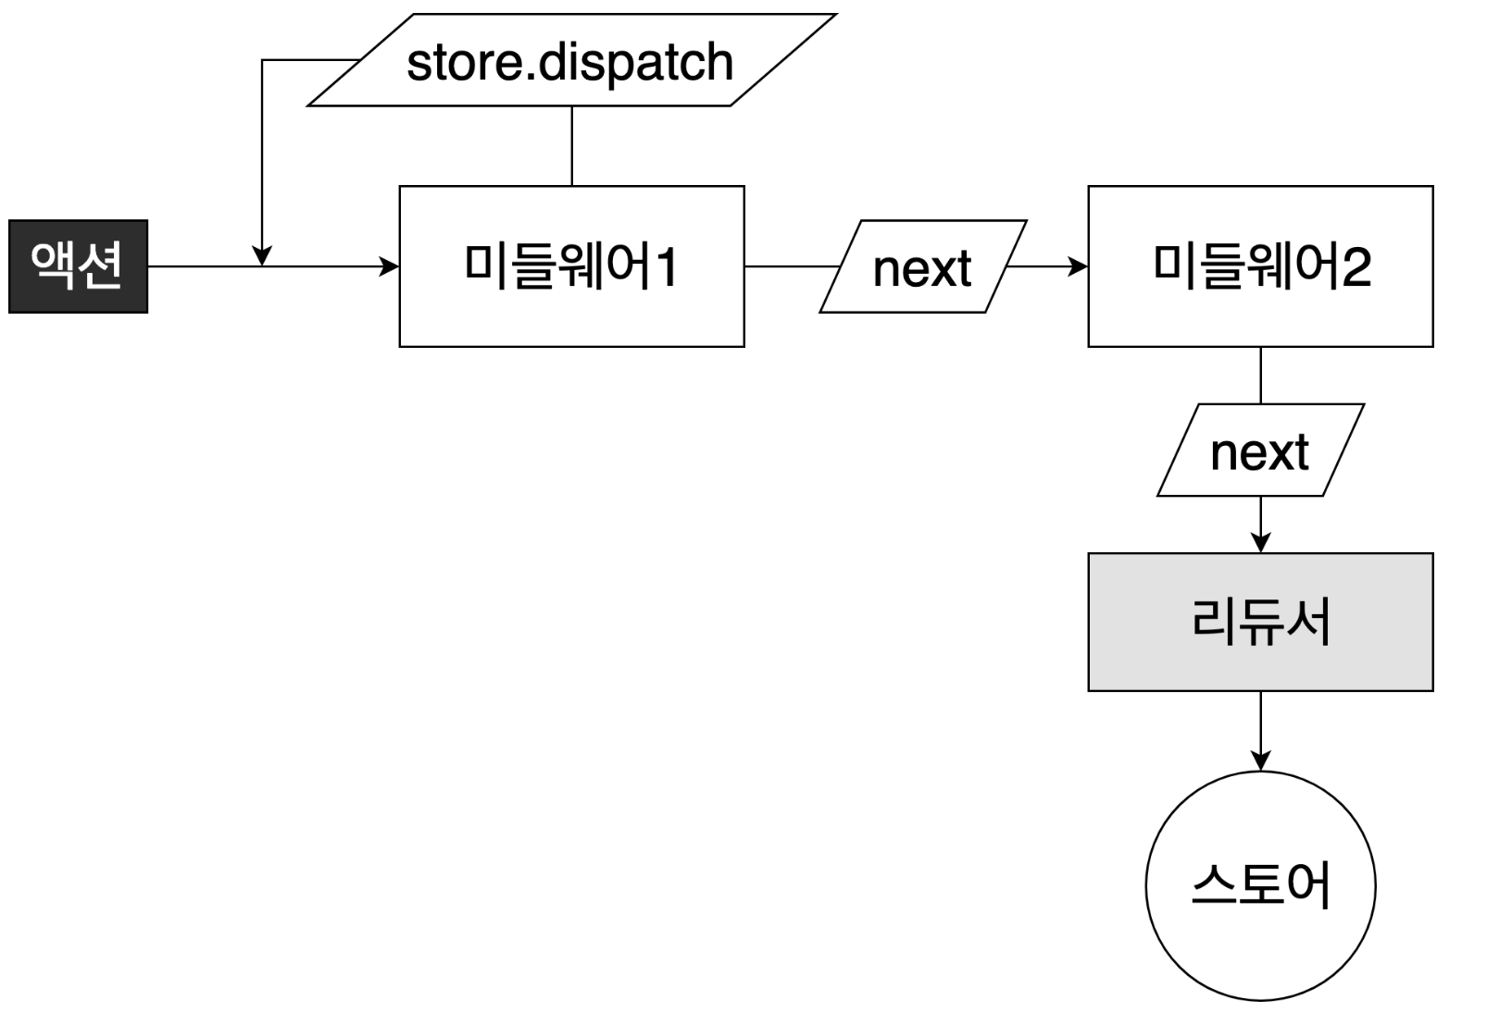
Redux Middleware
미들웨어 생성 및 적용
리덕스 미들웨어의 템플릿
62
Notes:
62

Slide 63
Redux Middleware
미들웨어 생성 및 적용
미들웨어 직접 작성
src 디렉토리에 middlewares 디렉토리 생성
63
Notes:
63

Slide 64
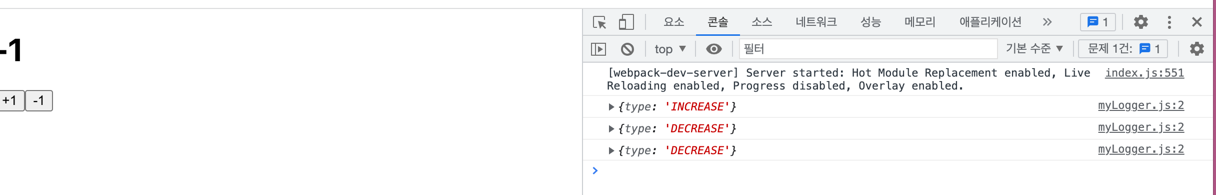
Redux Middleware
미들웨어 생성 및 적용
64
Notes:
64

Slide 65
Redux Middleware
미들웨어 생성 및 적용
미들웨어 직접 작성
middlewares 디렉토리에 myLogger.js 파일을 생성하고 작성
const myLogger = store => next => action => {
console.log(action); // 먼저 액션을 출력합니다.
const result = next(action); // 다음 미들웨어 (또는 리듀서) 에게 액션을 전달합니다.
return result; // 여기서 반환하는 값은 dispatch(action)의 결과물이 됩니다. 기본: undefined
};
export default myLogger;
65
Notes:
65

Slide 66
Redux Middleware
미들웨어 생성 및 적용
미들웨어 적용
src/index.js 파일을 수정
import React from 'react';
import ReactDOM from 'react-dom/client';
import './index.css';
import App from './App';
import reportWebVitals from './reportWebVitals';
import { applyMiddleware, createStore } from 'redux';
import { Provider } from 'react-redux';
import rootReducer from './modules';
import myLogger from './middlewares/myLogger';
const store = createStore(rootReducer, applyMiddleware(myLogger)); // 스토어를 만듭니다.
const root = ReactDOM.createRoot(document.getElementById('root'));
root.render(
<Provider store={store}>
<App />
</Provider>,
);
66
Notes:
66

Slide 67
Redux Middleware
미들웨어 생성 및 적용
미들웨어 적용
src/index.js 파일을 수정
// If you want to start measuring performance in your app, pass a function
// to log results (for example: reportWebVitals(console.log))
// or send to an analytics endpoint. Learn more: https://bit.ly/CRA-vitals
reportWebVitals();
67
Notes:
67

Slide 68
Redux Middleware
미들웨어 생성 및 적용
68
Notes:
68

Slide 69
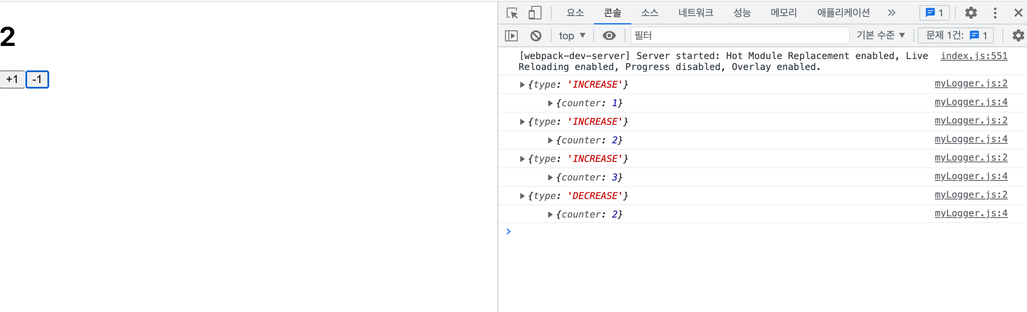
Redux Middleware
미들웨어 생성 및 적용
69
Notes:
69

Slide 70
Redux Middleware
미들웨어 생성 및 적용
미들웨어 수정
middlewares 디렉토리에 myLogger.js 파일을 액션이 리듀서까지 전달되고 난 후의 새로운 상태를 확인하도록 수정
const myLogger = store => next => action => {
console.log(action); // 먼저 액션을 출력합니다.
const result = next(action); // 다음 미들웨어 (또는 리듀서) 에게 액션을 전달합니다.
console.log('\t', store.getState());
return result; // 여기서 반환하는 값은 dispatch(action)의 결과물이 됩니다. 기본: undefined
};
export default myLogger;
70
Notes:
70

Slide 71
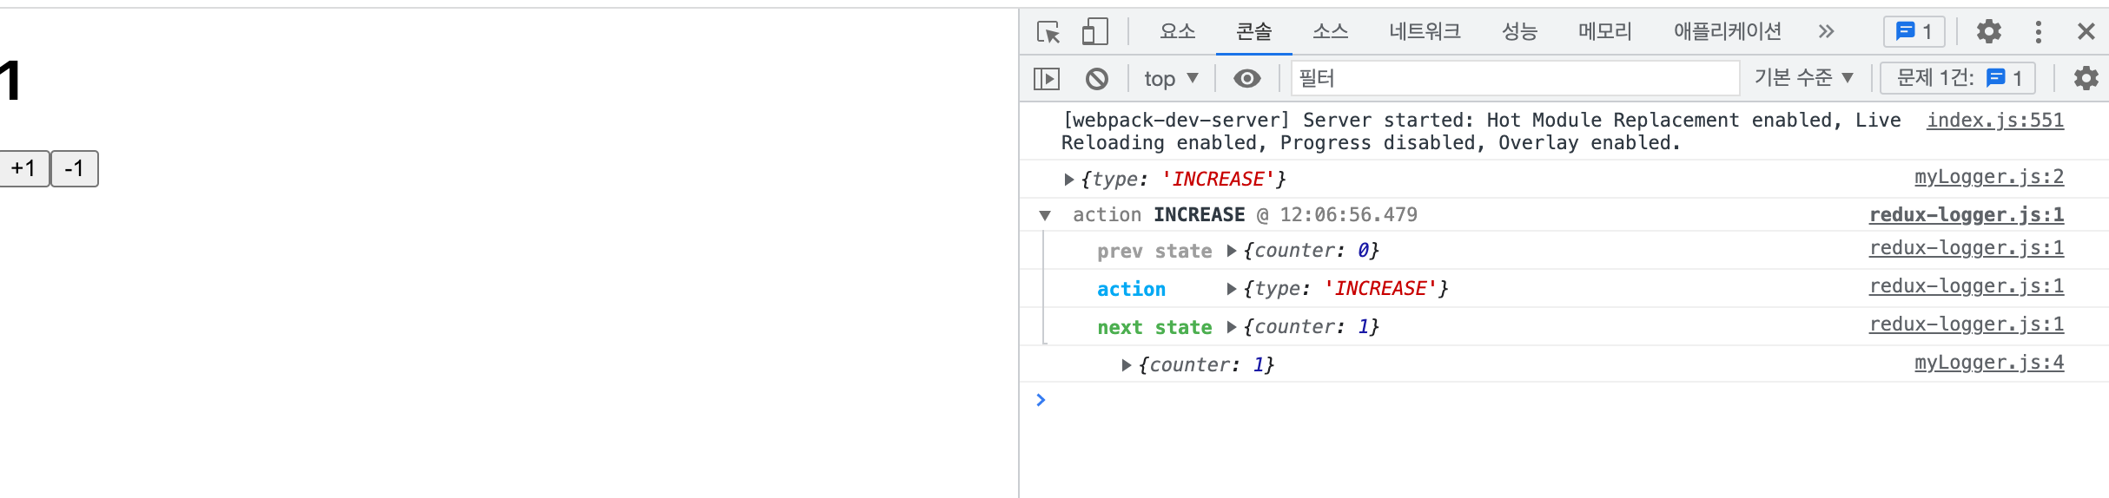
Redux Middleware
redux-logger
로그 기록을 위한 라이브러리
설치: yarn add redux-logger
71
Notes:
71

Slide 72
Redux Middleware
redux-logger
src/index.js 파일을 수정
import React from 'react';
import ReactDOM from 'react-dom/client';
import './index.css';
import App from './App';
import reportWebVitals from './reportWebVitals';
import { applyMiddleware, createStore } from 'redux';
import { Provider } from 'react-redux';
import rootReducer from './modules';
import myLogger from './middlewares/myLogger';
import logger from 'redux-logger';
const store = createStore(rootReducer, applyMiddleware(myLogger, logger)); // 스토어를 만듭니다.
const root = ReactDOM.createRoot(document.getElementById('root'));
root.render(
<Provider store={store}>
<App />
</Provider>,
);
72
Notes:
72

Slide 73
Redux Middleware
redux-logger
src/index.js 파일을 수정
// If you want to start measuring performance in your app, pass a function
// to log results (for example: reportWebVitals(console.log))
// or send to an analytics endpoint. Learn more: https://bit.ly/CRA-vitals
reportWebVitals();
73
Notes:
73

Slide 74
Redux Middleware
redux-thunk
redux-thunk는 리덕스에서 비동기 작업을 처리 할 때 가장 많이 사용하는 미들웨어
이 미들웨어를 사용하면 액션 객체가 아닌 함수를 디스패치 할 수 있음
설치: yarn add redux-thunk
redux-thunk는 리덕스의 창시자인 Dan Abramov가 만들었으며 리덕스 공식 매뉴얼에서도 비동기 작업을 처리하기 위하여 미들웨어를 사용하는 예시를 보여줌
thunk 사용 예시
const getComments = () => (dispatch, getState) => {
// 이 안에서는 액션을 dispatch 할 수도 있고
// getState를 사용하여 현재 상태도 조회 할 수 있습니다.
const id = getState().post.activeId;
// 요청이 시작했음을 알리는 액션
dispatch({ type: 'GET_COMMENTS' });
// 댓글을 조회하는 프로미스를 반환하는 getComments 가 있다고 가정해봅시다.
api
.getComments(id) // 요청을 하고
.then(comments => dispatch({ type: 'GET_COMMENTS_SUCCESS', id, comments })) // 성공시
.catch(e => dispatch({ type: 'GET_COMMENTS_ERROR', error: e })); // 실패시
};
74
Notes:
74

Slide 75
Redux Middleware
redux-thunk
src/index.js 파일을 수정
import React from 'react';
import ReactDOM from 'react-dom/client';
import './index.css';
import App from './App';
import reportWebVitals from './reportWebVitals';
import { applyMiddleware, createStore } from 'redux';
import { Provider } from 'react-redux';
import rootReducer from './modules';
import logger from 'redux-logger';
import ReduxThunk from 'redux-thunk';
const store = createStore(
rootReducer,
applyMiddleware(ReduxThunk, logger),
); // 여러개의 미들웨어를 적용 할 수 있습니다.
75
Notes:
75

Slide 76
Redux Middleware
redux-thunk
src/index.js 파일을 수정
const root = ReactDOM.createRoot(document.getElementById('root'));
root.render(
<Provider store={store}>
<App />
</Provider>,
);
// If you want to start measuring performance in your app, pass a function
// to log results (for example: reportWebVitals(console.log))
// or send to an analytics endpoint. Learn more: https://bit.ly/CRA-vitals
reportWebVitals();
76
Notes:
76

Slide 77
Redux Middleware
redux-thunk
setTimeout을 사용하여 액션이 디스패치되는 것을 1초씩 딜레이시켜 주도록 modules/counter.js 파일을 수정
// 액션 타입
const INCREASE = 'INCREASE';
const DECREASE = 'DECREASE';
// 액션 생성 함수
export const increase = () => ({ type: INCREASE });
export const decrease = () => ({ type: DECREASE });
// getState를 쓰지 않는다면 굳이 파라미터로 받아올 필요 없습니다.
export const increaseAsync = () => dispatch => {
setTimeout(() => dispatch(increase()), 1000);
};
export const decreaseAsync = () => dispatch => {
setTimeout(() => dispatch(decrease()), 1000);
};
// 초깃값 (상태가 객체가 아니라 그냥 숫자여도 상관 없습니다.)
const initialState = 0;
77
Notes:
77

Slide 78
Redux Middleware
redux-thunk
setTimeout을 사용하여 액션이 디스패치되는 것을 1초씩 딜레이시켜 주도록 modules/counter.js 파일을 수정
export default function counter(state = initialState, action) {
switch (action.type) {
case INCREASE:
return state + 1;
case DECREASE:
return state - 1;
default:
return state;
}
}
78
Notes:
78

Slide 79
Redux Middleware
redux-thunk
Containers/CounterContainer.js 파일을 수정
import React from 'react';
import Counter from '../components/Counter';
import { useSelector, useDispatch } from 'react-redux';
import { increaseAsync, decreaseAsync } from '../modules/counter';
function CounterContainer() {
const number = useSelector(state => state.counter);
const dispatch = useDispatch();
const onIncrease = () => {
dispatch(increaseAsync());
};
const onDecrease = () => {
dispatch(decreaseAsync());
};
return (
<Counter number={number} onIncrease={onIncrease} onDecrease={onDecrease} />
);
}
export default CounterContainer;
79
Notes:
79

Slide 80
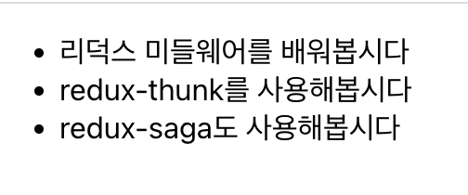
Redux Middleware
redux-thunk
프로미스 다루기
가짜 API 함수 생성
api 디렉토리 생성
80
Notes:
80

Slide 81
Redux Middleware
redux-thunk
프로미스 다루기
가짜 API 함수 생성
api 디렉토리에 posts.js 파일을 생성하고 작성
// n 밀리세컨드동안 기다리는 프로미스를 만들어주는 함수
const sleep = n => new Promise(resolve => setTimeout(resolve, n));
// 가짜 포스트 목록 데이터
const posts = [
{
id: 1,
title: '리덕스 미들웨어를 배워봅시다',
body: '리덕스 미들웨어를 직접 만들어보면 이해하기 쉽죠.'
},
{
id: 2,
title: 'redux-thunk를 사용해봅시다',
body: 'redux-thunk를 사용해서 비동기 작업을 처리해봅시다!'
},
81
Notes:
81

Slide 82
Redux Middleware
redux-thunk
프로미스 다루기
가짜 API 함수 생성
api 디렉토리에 posts.js 파일을 생성하고 작성
{
id: 3,
title: 'redux-saga도 사용해봅시다',
body:
'나중엔 redux-saga를 사용해서 비동기 작업을 처리하는 방법도 배워볼 거예요.'
}
];
82
Notes:
82

Slide 83
Redux Middleware
redux-thunk
프로미스 다루기
가짜 API 함수 생성
api 디렉토리에 posts.js 파일을 생성하고 작성
// 포스트 목록을 가져오는 비동기 함수
export const getPosts = async () => {
await sleep(500); // 0.5초 쉬고
return posts; // posts 배열
};
// ID로 포스트를 조회하는 비동기 함수
export const getPostById = async id => {
await sleep(500); // 0.5초 쉬고
return posts.find(post => post.id === id); // id 로 찾아서 반환
};
83
Notes:
83

Slide 84
Redux Middleware
redux-thunk
프로미스 다루기
posts 리덕스 모듈 준비
고려 사항
프로미스가 시작, 성공, 실패했을 때 다른 액션을 디스패치
각 프로미스마다 thunk 함수를 생성
리듀서에서 액션에 따라 로딩중, 결과, 에러 상태를 변경
84
Notes:
84

Slide 85
Redux Middleware
redux-thunk
프로미스 다루기
posts 리덕스 모듈 준비
modules 디렉토리에 posts.js 파일을 생성하고 작성
import * as postsAPI from '../api/posts'; // api/posts 안의 함수 모두 불러오기
/* 액션 타입 */
// 포스트 여러개 조회하기
const GET_POSTS = 'GET_POSTS'; // 요청 시작
const GET_POSTS_SUCCESS = 'GET_POSTS_SUCCESS'; // 요청 성공
const GET_POSTS_ERROR = 'GET_POSTS_ERROR'; // 요청 실패
// 포스트 하나 조회하기
const GET_POST = 'GET_POST';
const GET_POST_SUCCESS = 'GET_POST_SUCCESS';
const GET_POST_ERROR = 'GET_POST_ERROR';
85
Notes:
85

Slide 86
Redux Middleware
redux-thunk
프로미스 다루기
posts 리덕스 모듈 준비
modules 디렉토리에 posts.js 파일을 생성하고 작성
// thunk 를 사용 할 때, 꼭 모든 액션들에 대하여 액션 생성함수를 만들 필요는 없습니다.
// 그냥 thunk 함수에서 바로 액션 객체를 만들어주어도 괜찮습니다.
export const getPosts = () => async dispatch => {
dispatch({ type: GET_POSTS }); // 요청이 시작됨
try {
const posts = await postsAPI.getPosts(); // API 호출
dispatch({ type: GET_POSTS_SUCCESS, posts }); // 성공
} catch (e) {
dispatch({ type: GET_POSTS_ERROR, error: e }); // 실패
}
};
86
Notes:
86

Slide 87
Redux Middleware
redux-thunk
프로미스 다루기
posts 리덕스 모듈 준비
modules 디렉토리에 posts.js 파일을 생성하고 작성
// thunk 함수에서도 파라미터를 받아와서 사용 할 수 있습니다.
export const getPost = id => async dispatch => {
dispatch({ type: GET_POST }); // 요청이 시작됨
try {
const post = await postsAPI.getPostById(id); // API 호출
dispatch({ type: GET_POST_SUCCESS, post }); // 성공
} catch (e) {
dispatch({ type: GET_POST_ERROR, error: e }); // 실패
}
};
87
Notes:
87

Slide 88
Redux Middleware
redux-thunk
프로미스 다루기
posts 리덕스 모듈 준비
modules 디렉토리에 posts.js 파일을 생성하고 작성
const initialState = {
posts: {
loading: false,
data: null,
error: null
},
post: {
loading: false,
data: null,
error: null
}
};
88
Notes:
88

Slide 89
Redux Middleware
redux-thunk
프로미스 다루기
posts 리덕스 모듈 준비
modules 디렉토리에 posts.js 파일을 생성하고 작성
export default function posts(state = initialState, action) {
switch (action.type) {
case GET_POSTS:
return {
...state,
posts: {
loading: true,
data: null,
error: null
}
};
89
Notes:
89

Slide 90
Redux Middleware
redux-thunk
프로미스 다루기
posts 리덕스 모듈 준비
modules 디렉토리에 posts.js 파일을 생성하고 작성
case GET_POSTS_SUCCESS:
return {
...state,
posts: {
loading: true,
data: action.posts,
error: null
}
};
case GET_POSTS_ERROR:
return {
...state,
posts: {
loading: true,
data: null,
error: action.error
}
};
90
Notes:
90

Slide 91
Redux Middleware
redux-thunk
프로미스 다루기
posts 리덕스 모듈 준비
modules 디렉토리에 posts.js 파일을 생성하고 작성
case GET_POST:
return {
...state,
post: {
loading: true,
data: null,
error: null
}
};
case GET_POST_SUCCESS:
return {
...state,
post: {
loading: true,
data: action.post,
error: null
}
};
91
Notes:
91

Slide 92
Redux Middleware
redux-thunk
프로미스 다루기
posts 리덕스 모듈 준비
modules 디렉토리에 posts.js 파일을 생성하고 작성
case GET_POST_ERROR:
return {
...state,
post: {
loading: true,
data: null,
error: action.error
}
};
default:
return state;
}
}
92
Notes:
92

Slide 93
Redux Middleware
redux-thunk
프로미스 다루기
리덕스 모듈 리팩토링
src 디렉토리에 lib 디렉토리를 생성
93
Notes:
93

Slide 94
Redux Middleware
redux-thunk
프로미스 다루기
리덕스 모듈 리팩토링
lib 디렉토리에 asyncUtils.js 파일을 생성하고 작성
// Promise에 기반한 Thunk를 만들어주는 함수입니다.
export const createPromiseThunk = (type, promiseCreator) => {
const [SUCCESS, ERROR] = [`${type}_SUCCESS`, `${type}_ERROR`];
// 이 함수는 promiseCreator가 단 하나의 파라미터만 받는다는 전제하에 작성되었습니다.
// 만약 여러 종류의 파라미터를 전달해야하는 상황에서는 객체 타입의 파라미터를 받아오도록 하면 됩니다.
// 예: writeComment({ postId: 1, text: '댓글 내용' });
return param => async dispatch => {
// 요청 시작
dispatch({ type, param });
try {
// 결과물의 이름을 payload 라는 이름으로 통일시킵니다.
const payload = await promiseCreator(param);
dispatch({ type: SUCCESS, payload }); // 성공
} catch (e) {
dispatch({ type: ERROR, payload: e, error: true }); // 실패
}
};
};
94
Notes:
94

Slide 95
Redux Middleware
redux-thunk
프로미스 다루기
리덕스 모듈 리팩토링
lib 디렉토리에 asyncUtils.js 파일을 생성하고 작성
// 리듀서에서 사용 할 수 있는 여러 유틸 함수들입니다.
export const reducerUtils = {
// 초기 상태. 초기 data 값은 기본적으로 null 이지만
// 바꿀 수도 있습니다.
initial: (initialData = null) => ({
loading: false,
data: initialData,
error: null
}),
// 로딩중 상태. prevState의 경우엔 기본값은 null 이지만
// 따로 값을 지정하면 null 로 바꾸지 않고 다른 값을 유지시킬 수 있습니다.
loading: (prevState = null) => ({
loading: true,
data: prevState,
error: null
}),
95
Notes:
95

Slide 96
Redux Middleware
redux-thunk
프로미스 다루기
리덕스 모듈 리팩토링
lib 디렉토리에 asyncUtils.js 파일을 생성하고 작성
// 성공 상태
success: payload => ({
loading: false,
data: payload,
error: null
}),
// 실패 상태
error: error => ({
loading: false,
data: null,
error: error
})
};
96
Notes:
96

Slide 97
Redux Middleware
redux-thunk
프로미스 다루기
리덕스 모듈 리팩토링
modules/posts.js 파일 수정
import * as postsAPI from '../api/posts'; // api/posts 안의 함수 모두 불러오기
import { createPromiseThunk, reducerUtils } from '../lib/asyncUtils';
/* 액션 타입 */
// 포스트 여러개 조회하기
const GET_POSTS = 'GET_POSTS'; // 요청 시작
const GET_POSTS_SUCCESS = 'GET_POSTS_SUCCESS'; // 요청 성공
const GET_POSTS_ERROR = 'GET_POSTS_ERROR'; // 요청 실패
// 포스트 하나 조회하기
const GET_POST = 'GET_POST';
const GET_POST_SUCCESS = 'GET_POST_SUCCESS';
const GET_POST_ERROR = 'GET_POST_ERROR';
// 아주 쉽게 thunk 함수를 만들 수 있게 되었습니다.
export const getPosts = createPromiseThunk(GET_POSTS, postsAPI.getPosts);
export const getPost = createPromiseThunk(GET_POST, postsAPI.getPostById);
97
Notes:
97

Slide 98
Redux Middleware
redux-thunk
프로미스 다루기
리덕스 모듈 리팩토링
modules/posts.js 파일 수정
// initialState 쪽도 반복되는 코드를 initial() 함수를 사용해서 리팩토링 했습니다.
const initialState = {
posts: reducerUtils.initial(),
post: reducerUtils.initial()
};
98
Notes:
98

Slide 99
Redux Middleware
redux-thunk
프로미스 다루기
리덕스 모듈 리팩토링
modules/posts.js 파일 수정
export default function posts(state = initialState, action) {
switch (action.type) {
case GET_POSTS:
return {
...state,
posts: reducerUtils.loading()
};
case GET_POSTS_SUCCESS:
return {
...state,
posts: reducerUtils.success(action.payload) // action.posts -> action.payload 로 변경됐습니다.
};
case GET_POSTS_ERROR:
return {
...state,
posts: reducerUtils.error(action.error)
};
99
Notes:
99

Slide 100
Redux Middleware
redux-thunk
프로미스 다루기
리덕스 모듈 리팩토링
modules/posts.js 파일 수정
case GET_POST:
return {
...state,
post: reducerUtils.loading()
};
case GET_POST_SUCCESS:
return {
...state,
post: reducerUtils.success(action.payload) // action.post -> action.payload 로 변경됐습니다.
};
case GET_POST_ERROR:
return {
...state,
post: reducerUtils.error(action.error)
};
default:
return state;
}
}
100
Notes:
100

Slide 101
Redux Middleware
redux-thunk
프로미스 다루기
리듀서 리팩토링
lib/asyncUtils.js 파일 수정
// Promise에 기반한 Thunk를 만들어주는 함수입니다.
export const createPromiseThunk = (type, promiseCreator) => {
const [SUCCESS, ERROR] = [`${type}_SUCCESS`, `${type}_ERROR`];
// 이 함수는 promiseCreator가 단 하나의 파라미터만 받는다는 전제하에 작성되었습니다.
// 만약 여러 종류의 파라미터를 전달해야하는 상황에서는 객체 타입의 파라미터를 받아오도록 하면 됩니다.
// 예: writeComment({ postId: 1, text: '댓글 내용' });
return param => async dispatch => {
// 요청 시작
dispatch({ type, param });
try {
// 결과물의 이름을 payload 라는 이름으로 통일시킵니다.
const payload = await promiseCreator(param);
dispatch({ type: SUCCESS, payload }); // 성공
} catch (e) {
dispatch({ type: ERROR, payload: e, error: true }); // 실패
}
};
};
101
Notes:
101

Slide 102
Redux Middleware
redux-thunk
프로미스 다루기
리듀서 리팩토링
lib/asyncUtils.js 파일 수정
// 리듀서에서 사용 할 수 있는 여러 유틸 함수들입니다.
export const reducerUtils = {
// 초기 상태. 초기 data 값은 기본적으로 null 이지만
// 바꿀 수도 있습니다.
initial: (initialData = null) => ({
loading: false,
data: initialData,
error: null
}),
// 로딩중 상태. prevState의 경우엔 기본값은 null 이지만
// 따로 값을 지정하면 null 로 바꾸지 않고 다른 값을 유지시킬 수 있습니다.
loading: (prevState = null) => ({
loading: true,
data: prevState,
error: null
}),
102
Notes:
102

Slide 103
Redux Middleware
redux-thunk
프로미스 다루기
리듀서 리팩토링
lib/asyncUtils.js 파일 수정
// 성공 상태
success: payload => ({
loading: false,
data: payload,
error: null
}),
// 실패 상태
error: error => ({
loading: false,
data: null,
error: error
})
};
103
Notes:
103

Slide 104
Redux Middleware
redux-thunk
프로미스 다루기
리듀서 리팩토링
lib/asyncUtils.js 파일 수정
// 비동기 관련 액션들을 처리하는 리듀서를 만들어줍니다.
// type 은 액션의 타입, key 는 상태의 key (예: posts, post) 입니다.
export const handleAsyncActions = (type, key) => {
const [SUCCESS, ERROR] = [`${type}_SUCCESS`, `${type}_ERROR`];
return (state, action) => {
switch (action.type) {
case type:
return {
...state,
[key]: reducerUtils.loading()
};
case SUCCESS:
return {
...state,
[key]: reducerUtils.success(action.payload)
};
104
Notes:
104

Slide 105
Redux Middleware
redux-thunk
프로미스 다루기
리듀서 리팩토링
lib/asyncUtils.js 파일 수정
case ERROR:
return {
...state,
[key]: reducerUtils.error(action.payload)
};
default:
return state;
}
};
};
105
Notes:
105

Slide 106
Redux Middleware
redux-thunk
프로미스 다루기
리듀서 리팩토링
modules/posts.js 파일 수정
import * as postsAPI from '../api/posts'; // api/posts 안의 함수 모두 불러오기
import {
createPromiseThunk,
reducerUtils,
handleAsyncActions
} from '../lib/asyncUtils';
/* 액션 타입 */
// 포스트 여러개 조회하기
const GET_POSTS = 'GET_POSTS'; // 요청 시작
const GET_POSTS_SUCCESS = 'GET_POSTS_SUCCESS'; // 요청 성공
const GET_POSTS_ERROR = 'GET_POSTS_ERROR'; // 요청 실패
// 포스트 하나 조회하기
const GET_POST = 'GET_POST';
const GET_POST_SUCCESS = 'GET_POST_SUCCESS';
const GET_POST_ERROR = 'GET_POST_ERROR';
106
Notes:
106

Slide 107
Redux Middleware
redux-thunk
프로미스 다루기
리듀서 리팩토링
modules/posts.js 파일 수정
// 아주 쉽게 thunk 함수를 만들 수 있게 되었습니다.
export const getPosts = createPromiseThunk(GET_POSTS, postsAPI.getPosts);
export const getPost = createPromiseThunk(GET_POST, postsAPI.getPostById);
// initialState 쪽도 반복되는 코드를 initial() 함수를 사용해서 리팩토링 했습니다.
const initialState = {
posts: reducerUtils.initial(),
post: reducerUtils.initial()
};
107
Notes:
107

Slide 108
Redux Middleware
redux-thunk
프로미스 다루기
리듀서 리팩토링
modules/posts.js 파일 수정
export default function posts(state = initialState, action) {
switch (action.type) {
case GET_POSTS:
case GET_POSTS_SUCCESS:
case GET_POSTS_ERROR:
return handleAsyncActions(GET_POSTS, 'posts')(state, action);
case GET_POST:
case GET_POST_SUCCESS:
case GET_POST_ERROR:
return handleAsyncActions(GET_POST, 'post')(state, action);
default:
return state;
}
}
108
Notes:
108

Slide 109
Redux Middleware
redux-thunk
프로미스 다루기
리듀서 리팩토링
modules/index.js 파일 수정
import { combineReducers } from 'redux';
import counter from './counter';
import posts from './posts';
const rootReducer = combineReducers({ counter, posts });
export default rootReducer;
109
Notes:
109

Slide 110
Redux Middleware
redux-thunk
프로미스 다루기
포스트 목록 구현
components 디렉토리에 PostList.jsx 파일을 생성하고 작성
import React from 'react';
function PostList({ posts }) {
return (
<ul>
{posts.map(post => (
<li key={post.id}>
{post.title}
</li>
))}
</ul>
);
}
export default PostList;
110
Notes:
110

Slide 111
Redux Middleware
redux-thunk
프로미스 다루기
포스트 목록 구현
containers 디렉토리에 PostListContainer.jsx 파일을 생성하고 작성
import React, { useEffect } from 'react';
import { useSelector, useDispatch } from 'react-redux';
import PostList from '../components/PostList';
import { getPosts } from '../modules/posts';
function PostListContainer() {
const { data, loading, error } = useSelector(state => state.posts.posts);
const dispatch = useDispatch();
// 컴포넌트 마운트 후 포스트 목록 요청
useEffect(() => {
dispatch(getPosts());
}, [dispatch]);
if (loading) return <div>로딩중...</div>;
if (error) return <div>에러 발생!</div>;
if (!data) return null;
return <PostList posts={data} />;
}
export default PostListContainer;
111
Notes:
111

Slide 112
Redux Middleware
redux-thunk
프로미스 다루기
포스트 목록 구현
App.js 파일 수정
import React from 'react';
import PostListContainer from './containers/PostListContainer';
function App() {
return <PostListContainer />;
}
export default App;
112
Notes:
112

Slide 113
Redux Middleware
리액트 라우터 적용
라이브러리 설치: yarn add react-router-dom@5.2.0
src/index/js 수정
import React from 'react';
import ReactDOM from 'react-dom/client';
import './index.css';
import App from './App';
import reportWebVitals from './reportWebVitals';
import { applyMiddleware, createStore } from 'redux';
import { Provider } from 'react-redux';
import rootReducer from './modules';
import logger from 'redux-logger';
import ReduxThunk from 'redux-thunk';
import { BrowserRouter } from 'react-router-dom';
const store = createStore(
rootReducer,
applyMiddleware(ReduxThunk, logger),
); // 여러개의 미들웨어를 적용 할 수 있습니다.
113
Notes:
113

Slide 114
Redux Middleware
리액트 라우터 적용
src/index/js 수정
const root = ReactDOM.createRoot(document.getElementById('root'));
root.render(
<BrowserRouter>
<Provider store={store}>
<App />
</Provider>
</BrowserRouter>,
);
// If you want to start measuring performance in your app, pass a function
// to log results (for example: reportWebVitals(console.log))
// or send to an analytics endpoint. Learn more: https://bit.ly/CRA-vitals
reportWebVitals();
114
Notes:
114

Slide 115
Redux Middleware
리액트 라우터 적용
포스트 하나를 조회하는 기능 구현
components 디렉토리에 Post.jsx 파일을 생성하고 작성
import React from 'react';
function Post({ post }) {
const { title, body } = post;
return (
<div>
<h1>{title}</h1>
<p>{body}</p>
</div>
);
}
export default Post;
115
Notes:
115

Slide 116
Redux Middleware
리액트 라우터 적용
포스트 하나를 조회하는 기능 구현
containers 디렉토리에 PostContainer.jsx 파일을 생성하고 작성
import React, { useEffect } from 'react';
import { useSelector, useDispatch } from 'react-redux';
import { getPost } from '../modules/posts';
import Post from '../components/Post';
function PostContainer({ postId }) {
const { data, loading, error } = useSelector(state => state.posts.post);
const dispatch = useDispatch();
useEffect(() => {
dispatch(getPost(postId));
}, [postId, dispatch]);
if (loading) return <div>로딩중...</div>;
if (error) return <div>에러 발생!</div>;
if (!data) return null;
return <Post post={data} />;
}
export default PostContainer;
116
Notes:
116

Slide 117
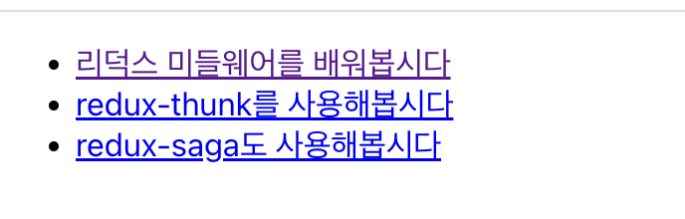

Redux Middleware
리액트 라우터 적용
라우트 설정
pages 디렉토리 생성
117
Notes:
117

Slide 118
Redux Middleware
리액트 라우터 적용
라우트 설정
pages 디렉토리에 PostListPage.js 파일을 생성하고 작성
import React from 'react';
import PostListContainer from '../containers/PostListContainer';
function PostListPage() {
return <PostListContainer />;
}
export default PostListPage;
118
Notes:
118

Slide 119
Redux Middleware
리액트 라우터 적용
라우트 설정
pages 디렉토리에 PostPage.js 파일을 생성하고 작성
import React from 'react';
import PostContainer from '../containers/PostContainer';
function PostPage({ match }) {
const { id } = match.params; // URL 파라미터 조회하기
// URL 파라미터 값은 문자열이기 때문에 parseInt 를 사용하여 숫자로 변환해주어야 합니다.
return <PostContainer postId={parseInt(id, 10)} />;
}
export default PostPage;
119
Notes:
119

Slide 120
Redux Middleware
리액트 라우터 적용
라우트 설정
App.js 수정
import React from 'react';
import { Route } from 'react-router-dom';
import PostListPage from './pages/PostListPage';
import PostPage from './pages/PostPage';
function App() {
return (
<>
<Route path="/" component={PostListPage} exact={true} />
<Route path="/:id" component={PostPage} />
</>
);
}
export default App;
120
Notes:
120

Slide 121
Redux Middleware
리액트 라우터 적용
라우트 설정
component/PostList.jsx 수정
import React from 'react';
import { Link } from 'react-router-dom';
function PostList({ posts }) {
return (
<ul>
{posts.map(post => (
<li key={post.id}>
<Link to={`/${post.id}`}>{post.title}</Link>
</li>
))}
</ul>
);
}
export default PostList;
121
Notes:
121

Slide 122
Redux Middleware
API 재로딩 문제 해결
포스트 목록 재로딩 문제 해결 - 데이터가 이미 존재한다면 요청을 하지 않도록
containers/PostListContainer.js 수정
import React, { useEffect } from 'react';
import { useSelector, useDispatch } from 'react-redux';
import PostList from '../components/PostList';
import { getPosts } from '../modules/posts';
function PostListContainer() {
const { data, loading, error } = useSelector(state => state.posts.posts);
const dispatch = useDispatch();
// 컴포넌트 마운트 후 포스트 목록 요청
useEffect(() => {
if (data) return;
dispatch(getPosts());
}, [data, dispatch]);
if (loading) return <div>로딩중...</div>;
if (error) return <div>에러 발생!</div>;
if (!data) return null;
return <PostList posts={data} />;
}
export default PostListContainer;
122
Notes:
122

Slide 123
Redux Middleware
API 재로딩 문제 해결
포스트 목록 재로딩 문제 해결 – 로딩 중을 뛰우지 않도록 하기
lib/asyncUtils.js 파일의 handleAsyncActions 함수 수정
export const handleAsyncActions = (type, key, keepData = false) => {
const [SUCCESS, ERROR] = [`${type}_SUCCESS`, `${type}_ERROR`];
return (state, action) => {
switch (action.type) {
case type:
return {
...state,
[key]: reducerUtils.loading(keepData ? state[key].data : null)
};
case SUCCESS:
return {
...state,
[key]: reducerUtils.success(action.payload)
};
case ERROR:
return {
...state,
[key]: reducerUtils.error(action.error)
};
123
Notes:
123

Slide 124
Redux Middleware
API 재로딩 문제 해결
포스트 목록 재로딩 문제 해결 – 로딩 중을 뛰우지 않도록 하기
lib/asyncUtils.js 파일의 handleAsyncActions 함수 수정
default:
return state;
}
};
};
124
Notes:
124

Slide 125
Redux Middleware
API 재로딩 문제 해결
포스트 목록 재로딩 문제 해결 – 로딩 중을 뛰우지 않도록 하기
modules/posts.js 파일의 posts 함수 수정
export default function posts(state = initialState, action) {
switch (action.type) {
case GET_POSTS:
case GET_POSTS_SUCCESS:
case GET_POSTS_ERROR:
return handleAsyncActions(GET_POSTS, 'posts', true)(state, action);
case GET_POST:
case GET_POST_SUCCESS:
case GET_POST_ERROR:
return handleAsyncActions(GET_POST, 'post')(state, action);
default:
return state;
}
}
125
Notes:
125

Slide 126
Redux Middleware
API 재로딩 문제 해결
포스트 목록 재로딩 문제 해결 – 로딩 중을 뛰우지 않도록 하기
containers/PostListContainer.jsx 파일 수정
import React, { useEffect } from 'react';
import { useSelector, useDispatch } from 'react-redux';
import PostList from '../components/PostList';
import { getPosts } from '../modules/posts';
function PostListContainer() {
const { data, loading, error } = useSelector(state => state.posts.posts);
const dispatch = useDispatch();
// 컴포넌트 마운트 후 포스트 목록 요청
useEffect(() => {
dispatch(getPosts());
}, [dispatch]);
if (loading && !data) return <div>로딩중...</div>; // 로딩중이면서, 데이터가 없을 때에만 로딩중... 표시
if (error) return <div>에러 발생!</div>;
if (!data) return null;
return <PostList posts={data} />;
}
export default PostListContainer;
126
Notes:
126

Slide 127
Redux Middleware
API 재로딩 문제 해결
포스트 조회 재로딩 문제 해결 – 컴포넌트가 언마운트 될 때 포스트 내용 비우기
modules/posts.js 파일 수정
import * as postsAPI from '../api/posts'; // api/posts 안의 함수 모두 불러오기
import {
createPromiseThunk,
reducerUtils,
handleAsyncActions
} from '../lib/asyncUtils';
/* 액션 타입 */
// 포스트 여러개 조회하기
const GET_POSTS = 'GET_POSTS'; // 요청 시작
const GET_POSTS_SUCCESS = 'GET_POSTS_SUCCESS'; // 요청 성공
const GET_POSTS_ERROR = 'GET_POSTS_ERROR'; // 요청 실패
// 포스트 하나 조회하기
const GET_POST = 'GET_POST';
const GET_POST_SUCCESS = 'GET_POST_SUCCESS';
const GET_POST_ERROR = 'GET_POST_ERROR';
// 포스트 비우기
const CLEAR_POST = 'CLEAR_POST';
127
Notes:
127

Slide 128
Redux Middleware
API 재로딩 문제 해결
포스트 조회 재로딩 문제 해결 – 컴포넌트가 언마운트 될 때 포스트 내용 비우기
modules/posts.js 파일 수정
// 아주 쉽게 thunk 함수를 만들 수 있게 되었습니다.
export const getPosts = createPromiseThunk(GET_POSTS, postsAPI.getPosts);
export const getPost = createPromiseThunk(GET_POST, postsAPI.getPostById);
export const clearPost = () => ({ type: CLEAR_POST });
// initialState 쪽도 반복되는 코드를 initial() 함수를 사용해서 리팩토링 했습니다.
const initialState = {
posts: reducerUtils.initial(),
post: reducerUtils.initial()
};
128
Notes:
128

Slide 129
Redux Middleware
API 재로딩 문제 해결
포스트 조회 재로딩 문제 해결 – 컴포넌트가 언마운트 될 때 포스트 내용 비우기
modules/posts.js 파일 수정
export default function posts(state = initialState, action) {
switch (action.type) {
case GET_POSTS:
case GET_POSTS_SUCCESS:
case GET_POSTS_ERROR:
return handleAsyncActions(GET_POSTS, 'posts', true)(state, action);
case GET_POST:
case GET_POST_SUCCESS:
case GET_POST_ERROR:
return handleAsyncActions(GET_POST, 'post')(state, action);
case CLEAR_POST:
return {
...state,
post: reducerUtils.initial()
};
default:
return state;
}
}
129
Notes:
129

Slide 130
Redux Middleware
API 재로딩 문제 해결
포스트 조회 재로딩 문제 해결 – 컴포넌트가 언마운트 될 때 포스트 내용 비우기
containers/PostContainer.jsx 파일 수정
import React, { useEffect } from 'react';
import { useSelector, useDispatch } from 'react-redux';
import { getPost, clearPost } from '../modules/posts';
import Post from '../components/Post';
function PostContainer({ postId }) {
const { data, loading, error } = useSelector(state => state.posts.post);
const dispatch = useDispatch();
useEffect(() => {
dispatch(getPost(postId));
return () => {
dispatch(clearPost());
};
}, [postId, dispatch]);
if (loading) return <div>로딩중...</div>;
if (error) return <div>에러 발생!</div>;
if (!data) return null;
return <Post post={data} />;
}
export default PostContainer;
130
Notes:
130

Slide 131
Redux Middleware
thunk에서 라우터 연동
customHistory 만들어서 적용
src 디렉토리의 index.js 파일을 수정
import React from 'react';
import ReactDOM from 'react-dom/client';
import './index.css';
import App from './App';
import reportWebVitals from './reportWebVitals';
import { applyMiddleware, createStore } from 'redux';
import { Provider } from 'react-redux';
import rootReducer from './modules';
import logger from 'redux-logger';
import ReduxThunk from 'redux-thunk';
import { Router } from 'react-router-dom';
import { createBrowserHistory } from 'history';
const customHistory = createBrowserHistory();
131
Notes:
131

Slide 132
Redux Middleware
thunk에서 라우터 연동
customHistory 만들어서 적용
src 디렉토리의 index.js 파일을 수정
const store = createStore(
rootReducer,
applyMiddleware(
ReduxThunk.withExtraArgument({ history: customHistory }),
logger
)
); // 여러개의 미들웨어를 적용 할 수 있습니다.
const root = ReactDOM.createRoot(document.getElementById('root'));
root.render(
<Router history={customHistory}>
<Provider store={store}>
<App />
</Provider>
</Router>,
);
// If you want to start measuring performance in your app, pass a function
// to log results (for example: reportWebVitals(console.log))
// or send to an analytics endpoint. Learn more: https://bit.ly/CRA-vitals
reportWebVitals();
132
Notes:
132

Slide 133
Redux Middleware
thunk에서 라우터 연동
customHistory 만들어서 적용
modules 디렉토리의 posts.js 파일에 함수 추가
// 3번째 인자를 사용하면 withExtraArgument 에서 넣어준 값들을 사용 할 수 있습니다.
export const goToHome = () => (dispatch, getState, { history }) => {
history.push('/');
};
133
Notes:
133

Slide 134
Redux Middleware
thunk에서 라우터 연동
customHistory 만들어서 적용
containers 디렉토리의 PostContainer.jsx 파일을 수정
import React, { useEffect } from 'react';
import { useSelector, useDispatch } from 'react-redux';
import { getPost, goToHome, clearPost } from '../modules/posts';
import Post from '../components/Post';
function PostContainer({ postId }) {
const { data, loading, error } = useSelector(state => state.posts.post);
const dispatch = useDispatch();
useEffect(() => {
dispatch(getPost(postId));
return () => {
dispatch(clearPost());
};
}, [postId, dispatch]);
if (loading) return <div>로딩중...</div>;
if (error) return <div>에러 발생!</div>;
if (!data) return null;
134
Notes:
134

Slide 135
Redux Middleware
thunk에서 라우터 연동
customHistory 만들어서 적용
containers 디렉토리의 PostContainer.jsx 파일을 수정
return(
<>
<button onClick={() => dispatch(goToHome())}>홈으로 이동</button>
<Post post={data} />
</>
)
}
export default PostContainer;
135
Notes:
135

Slide 136
Redux Middleware
json-server
가짜 API Server 만들기
프로젝트 디렉토리에 data.json 파일을 생성하고 작성
{
"posts": [
{
"id": 1,
"title": "리덕스 미들웨어를 배워봅시다",
"body": "리덕스 미들웨어를 직접 만들어보면 이해하기 쉽죠."
},
{
"id": 2,
"title": "redux-thunk를 사용해봅시다",
"body": "redux-thunk를 사용해서 비동기 작업을 처리해봅시다!"
},
{
"id": 3,
"title": "redux-saga도 사용해봅시다",
"body": "나중엔 redux-saga를 사용해서 비동기 작업을 처리하는 방법도 배워볼 거예요."
}
]
}
136
Notes:
136

Slide 137
Redux Middleware
json-server
가짜 API Server 만들기
터미널에서 수행: npx json-server ./data.json --port 4000
터미널 확인
\{^_^}/ hi!
Loading ./data.json
Done
Resources
http://localhost:4000/posts
Home
http://localhost:4000
137
Notes:
137

Slide 138
Redux Middleware
json-server
가짜 API Server 만들기
브라우저 확인: http://localhost:4000/posts
[
{
"id": 1,
"title": "리덕스 미들웨어를 배워봅시다",
"body": "리덕스 미들웨어를 직접 만들어보면 이해하기 쉽죠."
},
{
"id": 2,
"title": "redux-thunk를 사용해봅시다",
"body": "redux-thunk를 사용해서 비동기 작업을 처리해봅시다!"
},
{
"id": 3,
"title": "redux-saga도 사용해봅시다",
"body": "나중엔 redux-saga를 사용해서 비동기 작업을 처리하는 방법도 배워볼 거예요."
}
]
138
Notes:
138

Slide 139
Redux Middleware
json-server
axios를 사용하여 API 요청
설치: yarn add axios
139
Notes:
139

Slide 140
Redux Middleware
json-server
axios를 사용하여 API 요청
api 디렉토리의 posts.js 파일을 수정
import axios from 'axios';
export const getPosts = async () => {
const response = await axios.get('http://localhost:4000/posts');
return response.data;
};
export const getPostById = async id => {
const response = await axios.get(`http://localhost:4000/posts/${id}`);
return response.data;
};
140
Notes:
140

Slide 141
Redux Middleware
CORS 와 Webpack DevServer Proxy
브라우저에서 기본적으로 API를 요청 할 때에는 브라우저의 현재 주소와 API 의 주소의 도메인이 일치해야만 데이터를 접근 할 수 있게 되어 있는데 다른 도메인에서 API를 요청해서 사용 할 수 있게 해주려면 CORS 설정이 필요
json-server 로 만든 서버의 경우엔 모든 도메인을 허용해주는 CORS 규칙이 적용되어 있지만 Open API를 만드는게 아니라면 모든 도메인을 허용하면 안되고 특정 도메인만 허용을 해주어야 함
실제 서비스를 개발하게 될 때에는 서버의 API 를 요청해야 할 때 기본적으로는 localhost:3000 에서 들어오는 것이 차단되기 때문에 서버 쪽에 해당 도메인을 허용하도록 구현을 해야 하는데 백엔드 개발자가 따로 있다면 백엔드 개발자에게 해당 도메인을 허용해달라고 요청을 해야하거나 웹팩 개발 서버에서 제공하는 Proxy라는 기능을 이용해서 구현 가능
웹팩 개발 서버의 프록시를 사용하게 되면 브라우저 API 를 요청 할 때 백엔드 서버에 직접적으로 요청을 하지 않고 현재 개발 서버의 주소로 요청을 하게 되면 웹팩 개발 서버에서 해당 요청을 받아 그대로 백엔드 서버로 전달하고 백엔드 서버에서 응답한 내용을 다시 브라우저쪽으로 반환
웹팩 개발 서버의 proxy 설정은 원래 웹팩 설정을 통해서 적용을 하지만 CRA 를 통해 만든 리액트 프로젝트에서는 package.json 에서 "proxy" 값을 설정하여 쉽게 적용 할 수 있음
141
Notes:
141

Slide 142
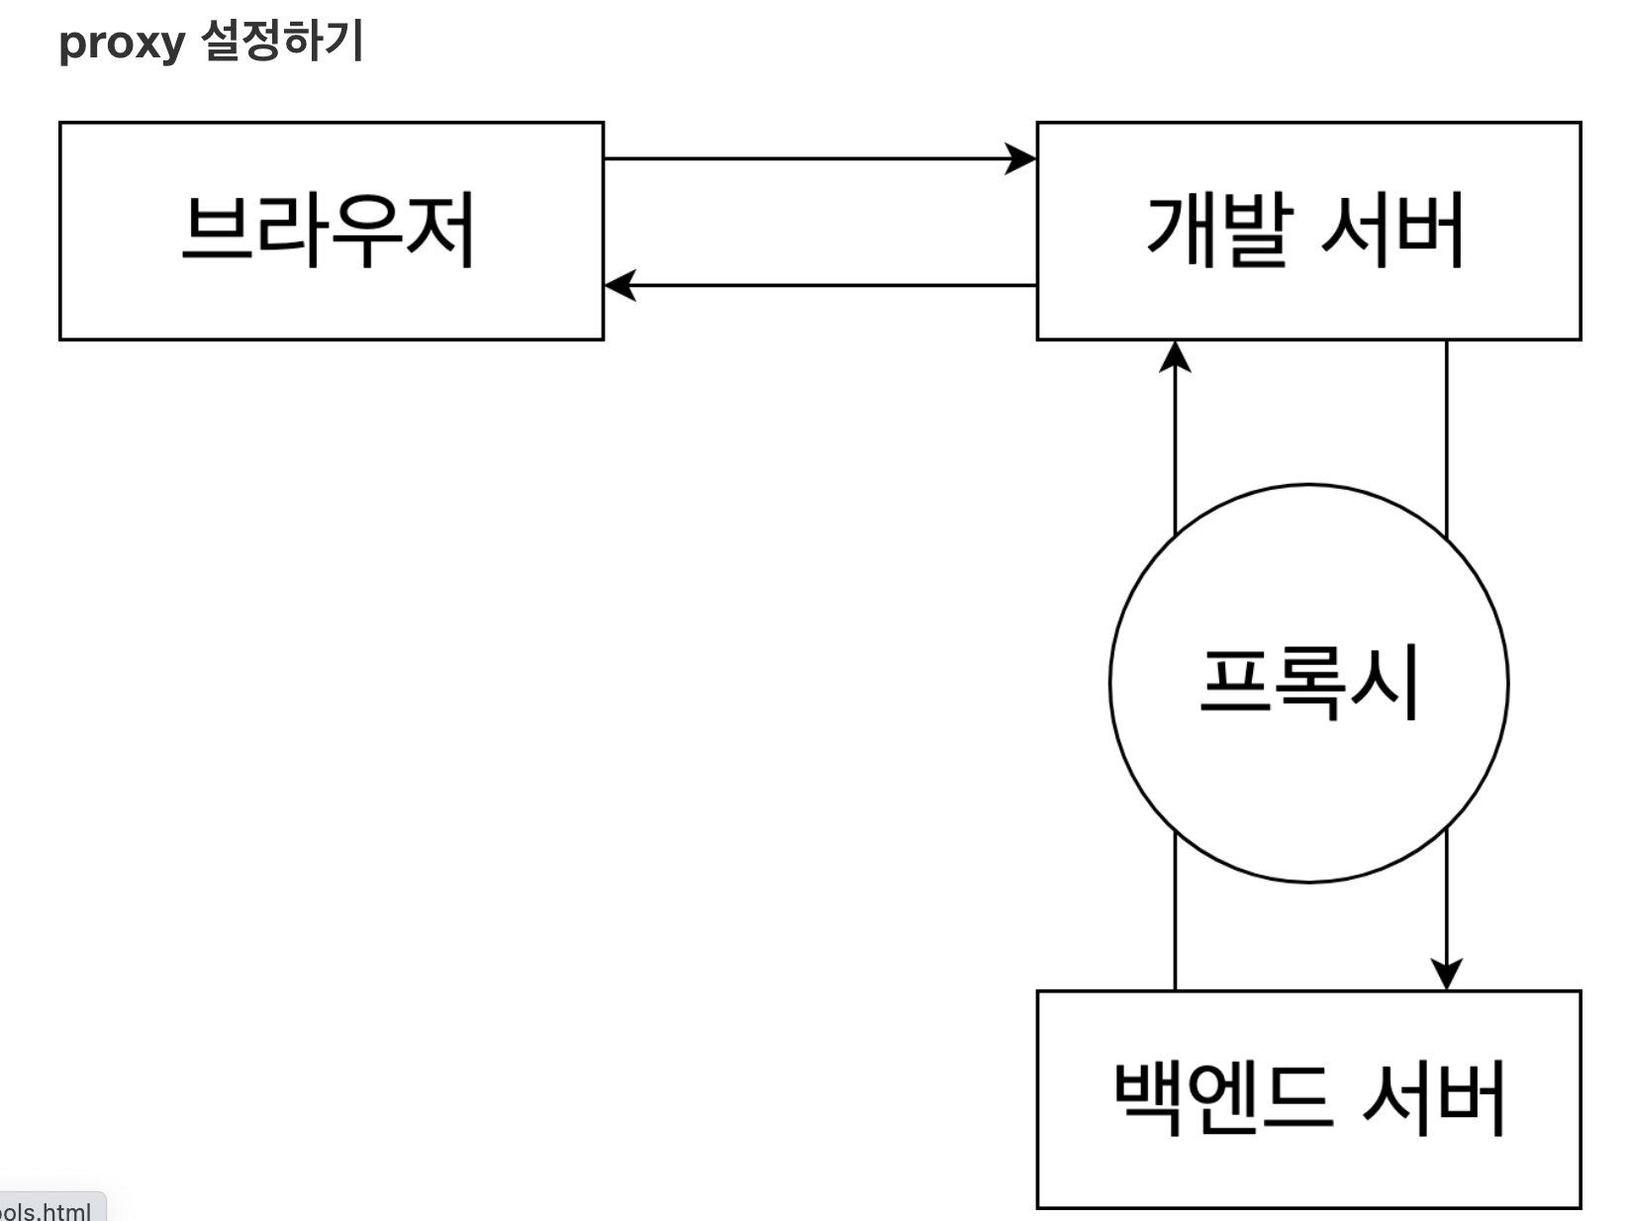
Redux Middleware
CORS 와 Webpack DevServer Proxy
142
Notes:
142

Slide 143
Redux Middleware
CORS 와 Webpack DevServer Proxy
Proxy 적용
package.json 수정
"browserslist": {
"production": [
">0.2%",
"not dead",
"not op_mini all"
],
"development": [
"last 1 chrome version",
"last 1 firefox version",
"last 1 safari version"
]
},
"proxy": "http://localhost:4000"
}
143
Notes:
143

Slide 144
Redux Middleware
CORS 와 Webpack DevServer Proxy
Proxy 적용
api 디렉토리의 posts.js 파일을 수정
import axios from 'axios';
export const getPosts = async () => {
const response = await axios.get('/posts');
return response.data;
};
export const getPostById = async id => {
const response = await axios.get(`/posts/${id}`);
return response.data;
};
144
Notes:
144

Slide 145
Redux Middleware
CORS 와 Webpack DevServer Proxy
리액트로 만든 서비스와 API가 동일한 도메인에서 제공이 되는 경우 이대로 계속 진행
API 의 도메인과 서비스의 도메인이 다르다면 (예: 서비스는 velog.io, API 는 api.velog.io), axios 의 글로벌 baseURL 을 설정
index.js 에서 다음과 같이 작성
axios.defaults.baseURL = process.env.NODE_ENV === 'development' ? '/' : 'https://api.velog.io/';
process.env.NODE_ENV는 현재 환경이 프로덕션인지 개발모드인지 볼 수 있는 값
위와 같은 설정을 만약 하게 된다면 개발 환경에선 프록시 서버 쪽으로 요청하고 프로덕션에선 실제 API 서버로 요청
이러한 설정은 API 도메인이 실제 서비스의 도메인과 다를 때만 설정하면 됨
프로젝트를 개발 할 때 proxy 를 사용하는 것은 필수적인건 아니지만 사용하게 되면 백엔드 쪽에서 불필요한 코드를 아낄 수 있으니 (백엔드에서 개발 서버를 위한 CORS 설정을 안해도 되니까) 꽤나 유용한 기능
145
Notes:
145

